Slide 1
Regulacija ekspresije gena

Slide 2
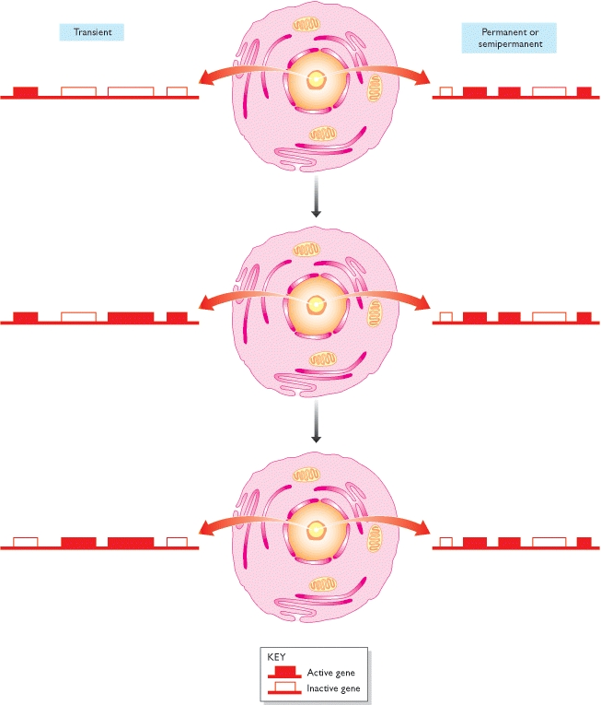
-ponašanje stanice određuje ekspresija seta gena u određenom vremenu
kratkotrajna
trajna ili polutrajna
-trajna ekspresija “održavajućih”
“housekeeping” gena nužnih za
sve osnovne funkcije stanice
-mehanizmi odgovora stanice na “podražaje” ovisno o njihovoj funkciji:
trenutni, rani i kasni
-ekstracelularni signali
-mehanizmi odgovora stres i oštećenje
-mehanizmi diferencijacije (tijekom embrionalnog razvoja i nastanak diferenciranih stanica u odraslom organizmu)
„programi”
Notes:
Figure 12.1Two ways in which genome activity is regulated
The genes on the left are subject to transient regulation and are switched on and off in response to changes in the extracellular environment. The genes on the right have undergone a permanent or semipermanent change in their expression pattern, resulting in the same three genes being expressed continuously.
From: Chapter 12, Regulation of Genome Activity
Genomes. 2nd edition.
Brown TA.
Oxford: Wiley-Liss; 2002.
-nutrijenti, GF, hormoni
Copyright © 2002, Garland Science.
NCBI Bookshelf. A service of the Na

Slide 3
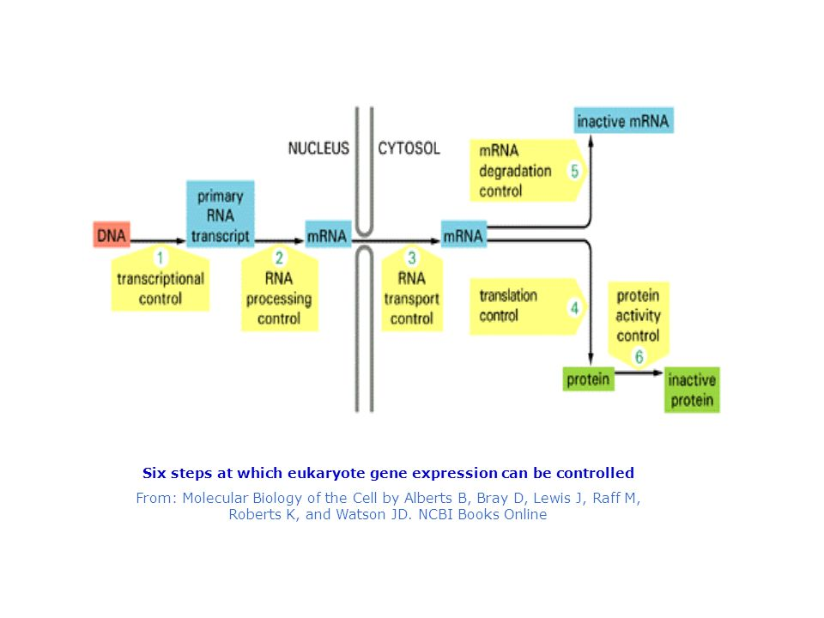
ista DNA, različiti programi ekspresije
različiti odgovori na iste signale
(npr. glukokortikoidi djeluju drugačije na stanice jetre i masne stanice)
Razine kontrole:
1. transkripcijska kontrola
2. kontrola editiranja i procesiranja RNA
3. RNA transport i kontrola lokalizacije
4. translacijska kontrola
5. kontrola degradacije mRNA
6. kontrola aktivnosti proteina
Alberts i sur. 2016

Slide 4
Kontrola transkripcije
vezanjem proteina koji prepoznaju specifične sekvence
prisutnost sekvence u promotoru
struktura kromatina „prijemčivost”
prisutnost transkripcijskog faktora
aktivnost transkripcijskog faktora
transkripcijski su regulatori također kontrolirani setom drugih TF
složeni skup TF, reguliran pozicijom, identitetom i aranžmanom cis sekvenci
koordinacija seta eksprimiranih i aktiviranih transkripcijskih faktora i njihovih promotorskih meta – krugovi povratnih veza – čine „programe” specifične za stanični tip

Slide 5
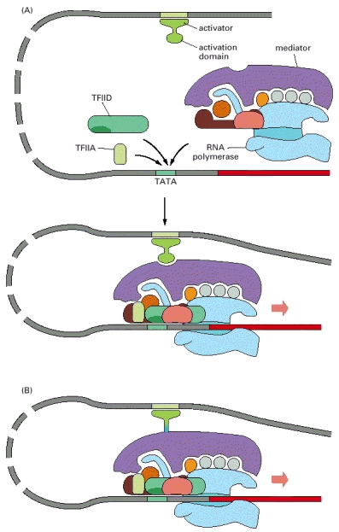
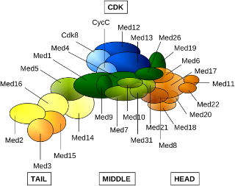
Opći i specifični transkripcijski faktori
-mediator: veza sa specifičnim TF
TFII D, A, B, F, E, H
puno podjedinica, pojedine svojstvene vezanju za specifične TF
multiproteinski kompleksi, do 3 MDa (veličina ribosoma)
5 općih faktora, 27 ukupno
Notes:
moguće nizvodne seq

Slide 6
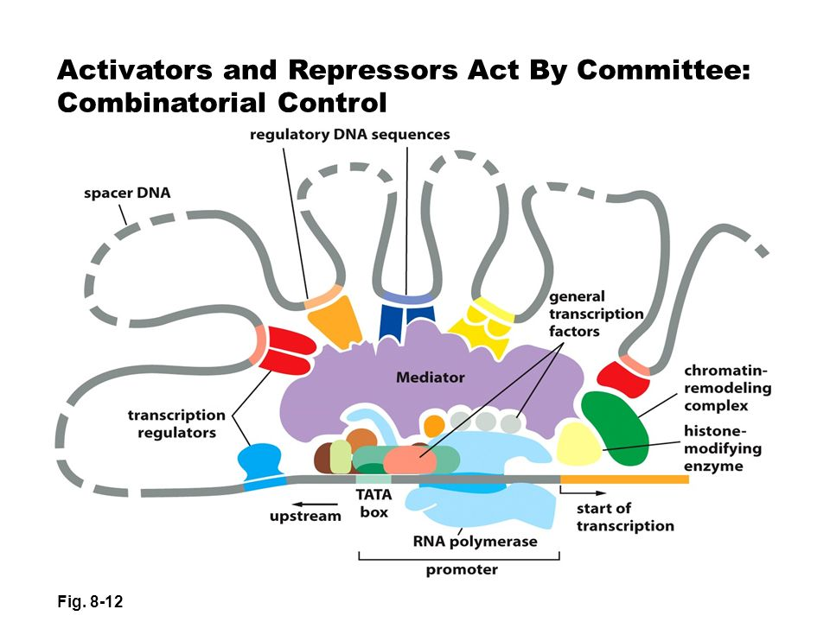
„TATA” promotor
-CpG „otoci” – različite strukture promotora različitih skupina gena ili više promotora istog gena

Slide 7
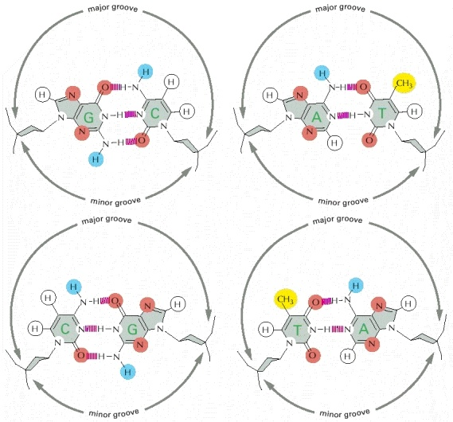
svaka kombinacija parova baza može se „pročitati” jer u velikom žlijebu ima drugačiju strukturu: donora i akceptora vodika, metilnih skupina itd.
manje su razlike, ali postoje, u manjem žlijebu

Slide 8
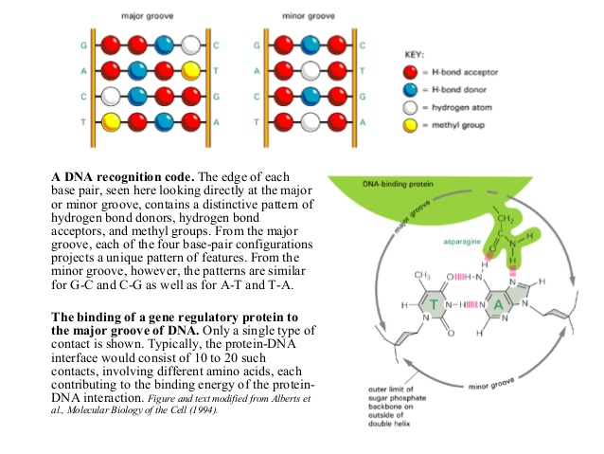
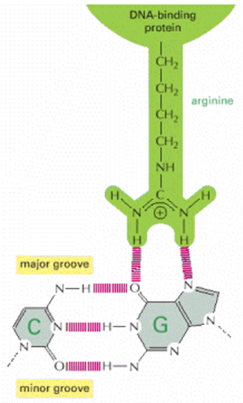
kontakt jednog proteina (aminokiseline) i baze
svaki TF ostvaruje 10-20 kontakata s DNA

Slide 9
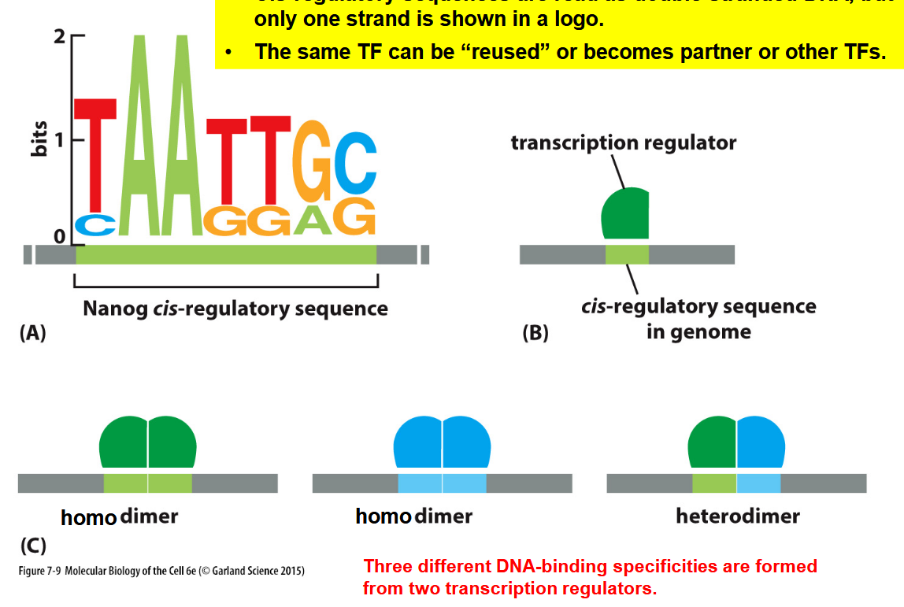
-kooperativno vezanje, različit afinitet prema različitim „varijantama” TF

Slide 10
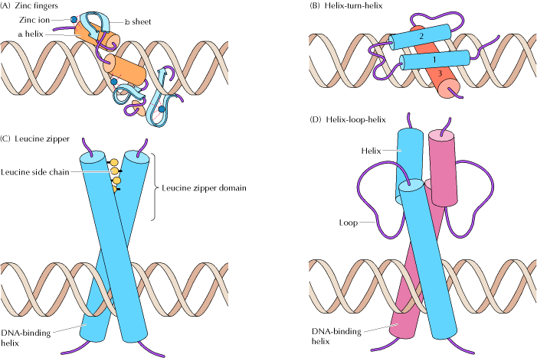
“cinkovi prsti”
uzvojnica-okret-uzvojnica
(helix-turn-helix)
leucinski zatvarač
uzvojnica-omča-uzvojnica
(helix-loop-helix)
Osnovni tipovi transkripcijskih faktora:
interakcije proteinskih domena s velikim žlijebom DNA zavojnice
Notes:
beta list

Slide 11
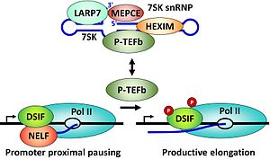
Na većini promotora Pol II pauzira nakon transkripcije 20-50 nt jer se veže „negativni elongacijski faktor NELF”
Vezanje dodatnih faktora, elongacijskog faktora DSIF i fosforilacija Pol II pomoću CDK9-ciklin T (P-TEFb) omogućava elongaciju
Regulacija elongacije kao dodatni faktor regulacije inicijacije
-virusi mogu svojim faktorima „preusmjeravati” elongaciju (tat)
-dodatni proteini na mjestu transkripcije: hsp70
Omogućuje se ponovno vezanje druge RNA Pol II – mnogo inicijacija/min
Notes:
DRB, analog ATP inhibira DSiF DRB sensitivity inducing factor.
polII završava o.5 do 2 kb iza poli A.
Myc povećava generalnu proizvodnju RNA i proteina i uzrokuje rast.
Myc: „program” matičnih st. ili diferencijacija

Slide 12
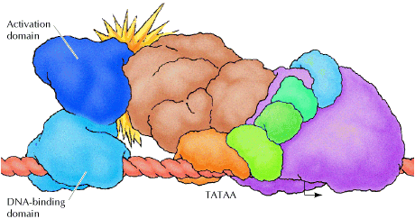
Struktura transkripcijskog aktivatora:
domena koja veže DNA (specifična sekvenca)
aktivacijska domena koja reagira s komponentama
transkripcijskog aparata
domena za interakcije protein-protein
Notes:
manipulacije domenama tehnikama rekombinantne DNA, twohibrid sistem

Slide 13
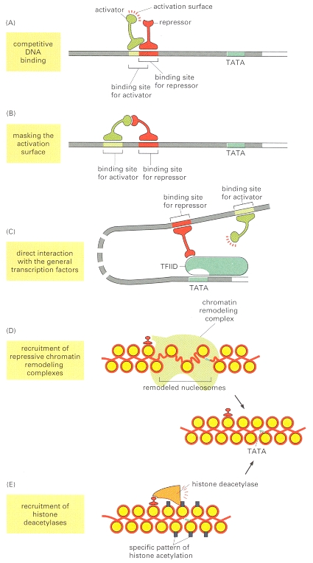
represor se natječe s aktivatorom za
vezanje za DNA
maskiranje aktivacijskog mjesta aktivatora
(interakcija s aktivatorom)
represor se veže za DNA i sprječava
transkripciju proteinskim interakcijama
-s općim TF
-sa specifičnim TF
promjena strukture kromatina: regrutacija remodelirajućih
deacetilirajućih proteina
Djelovanje represorskih proteina

Slide 14
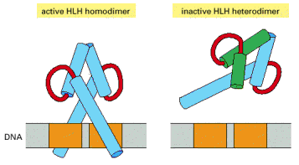
Inhibicijsko djelovanje heterodimera:
jednom monomeru nedostaje DNA-vežuća domena

Slide 15
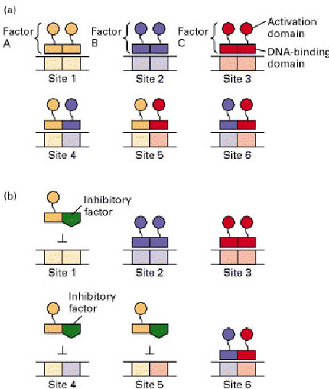
Kombinatorika dimerizacije TF
+alternativno prekrajanje
male razlike u nukleotidnom slijedu na mjestu vezanja
Lodish
Notes:
Dimerization of transcription factors allows combinatorial control. (a) In this hypothetical example, transcription factors A, B and C can each form homodimers and heterodimers. This permits the three factors to bind to six different DNA sequences (1-6) and creating six combinations of activation domains. Note that each binding site is divided into two half-sites, and that a single heterodimeric factor contains the activation domains of each of its constituent monomers. (b) When an inhibitory factor (green) is expressed that interacts only with factor A, binding to sites 1, 4 and 5 is inhibited, but binding to sites 2, 3 and 6 is unaffected

Slide 16
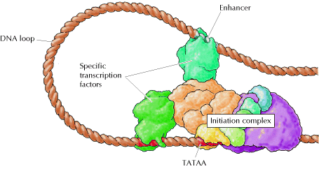
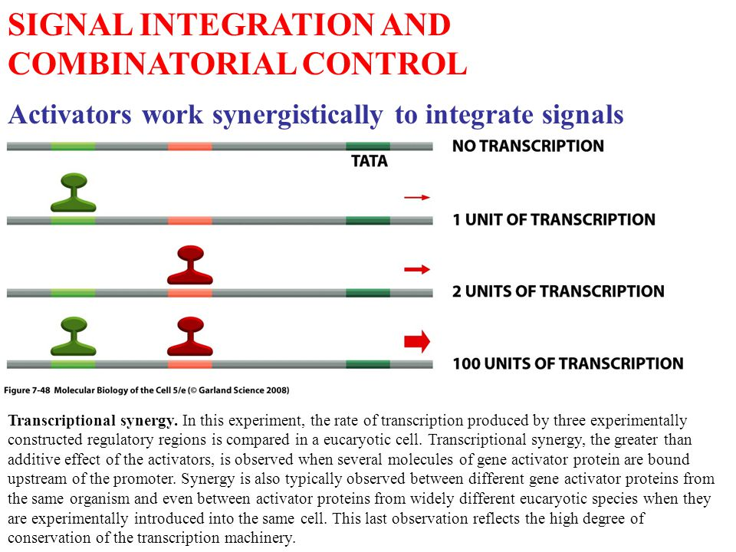
promotori i pojačivači:
slične strukture
pojačivači mogu biti u obje orijentacije,
različito lokalizirani (i u intronima….)
udaljeni od promotora
često djeluju kao skupina
Transkripcijska sinergija
višestruko povećanje transkripcije vezanjem većeg broja TF
veće od aditivnog učinka (zbroja pojedinačnih povećanja)

Slide 17
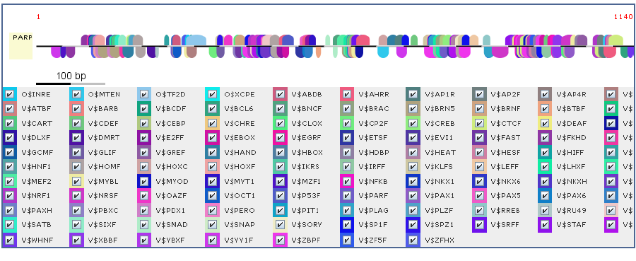
Prikaz kompjutorske analize promotora: samo mali broj od hipotetskih sekvenci veže transkripcijske faktore in vivo
-analiza svih staničnih promotora koji imaju specifične histonske modifikacije – detekcija aktivnih mjesta promotora

Slide 18
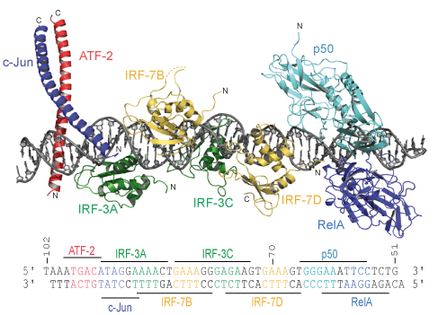
Interakcije transkripcijskih faktora povećavaju mogućnosti kontrole gena
-~2000 TF
-kooperacija dvaju TF
(npr. NFAT i AP-1)
-vezna mjesta na točnoj
udaljenosti, susjedna
-enhanceosome
multiproteinski sklop od više TF
-fleksibilne udaljenosti:
mogućnost prilagodbe i
evolucije
Enhanceosome na pojačivaču za beta interferon: 2 Jun/ATF2, p50/RelA, IRF3, IRF 7 (monomeri) (Panne i sur. Cell 2007)
Notes:
kooperacija: pojedinačno se vežu preslabo

Slide 19
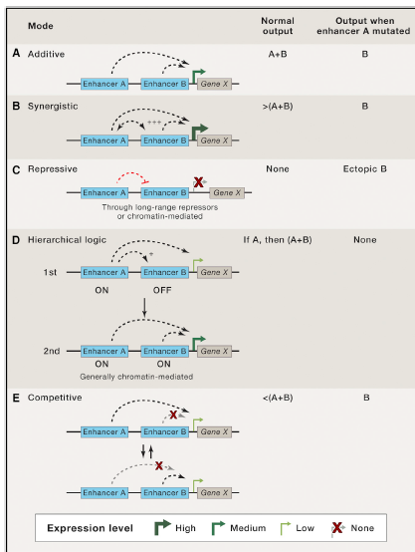
Načini „suradnje” pojačivača
Notes:
Figure 5. Regulatory Crosstalk between Enhancers
Operating within the Same Cis-
Regulatory Landscape
(A–E) Potential modes of enhancer relationships
and their effect on transcriptional output under
wild-type or mutant conditions.

Slide 20
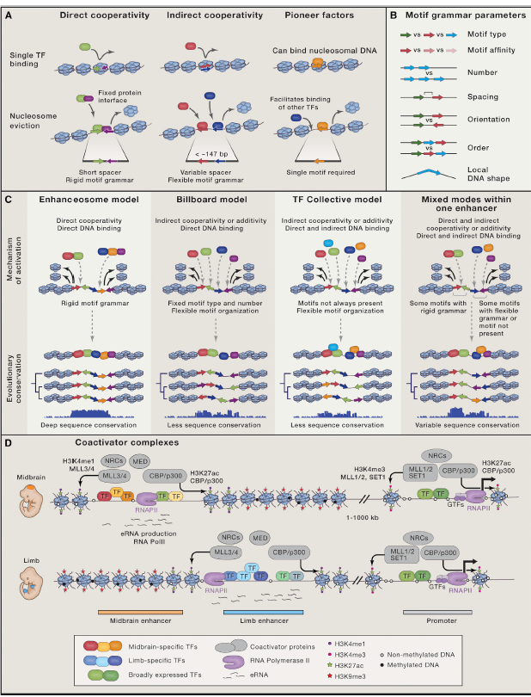
utjecaj motiva, afiniteta,
broja , udaljenosti, orijentacije
mogućnosti kooperacije TF:
strogi raspored i udaljenosti
relaksirani oblik kod indirektne kooperacije
mogućnost djelovanja koaktivatora koji ne moraju imati svoju sekvencu za vezanje
utjecaj strukture DNA
Notes:
Figure 1. Nucleosome Eviction, Enhancer Grammar, and Models of Enhancer Architecture
(A) TF mechanisms for overcoming the energetic barrier to nucleosomal eviction and underlying motif requirements.
(B) Parameters of motif grammar at enhancers.
(C) Models of enhancer architecture and their primary mechanism of TF binding, flexibility of motif organization, and selective constraint across evolution.
(D) Coactivator binding and chromatin signatures at active enhancers. Presence of cell-type-specific and broadly expressed TFs, RNA Polymerase II (RNAPII)
and associated enhancer RNAs (eRNAs), coactivator complexes such as Mediator (Med), nucleosome remodeling complexes (NRCs), histone acetyltransferases
(CBP/p300), and methyltransferases (MLL3/4) at tissue-specific enhancer elements is schematically depicted for a midbrain (top) or limb (bottom) specific
enhancer. Select modifications of neighboring nucleosomes associated with active enhancer states are highlighted. An overlapping set of protein complexes and
modifications is also present at promoters, with the distinction that enhancers have a high ratio of H3K4me1 to H3K4me3, while the reverse is true at promoters.
Both active enhancers and promoters are characterized by DNA hypomethylation, with the methylation status of enhancers being more dynamic and tracking
with their cell-type specificity.
1172 Cell

Slide 21
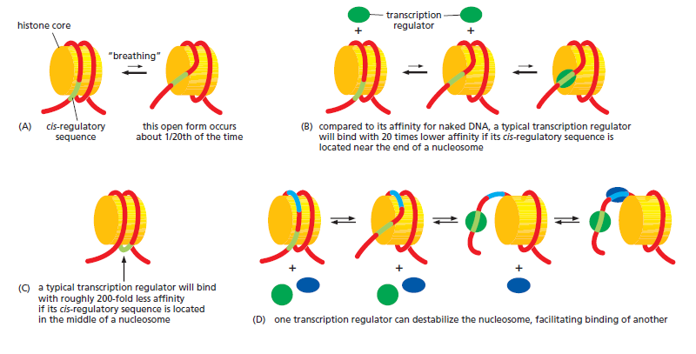
Nukleosomi utječu na vezanje transkripcijskih faktora:
vezanje u području nukleosoma je slabije, moguće je sekvenca okrenuta prema histonu; postoji „disanje” – spontana promjena vezanja koju može iskoristiti TF – „pionirski TF”
nakon nastanka „olabavljene” strukture, ostali se lakše vežu
Alberts, 6 iz.
Notes:
plosnate

Slide 22
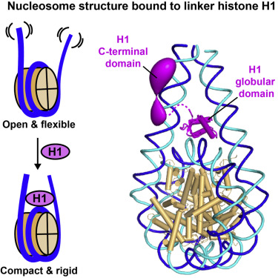
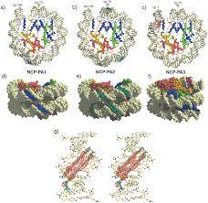
Struktura nukleosoma:
oktamer
specifične interakcije s DNA
nekad DNA vrlo precizno lokalizirana
varijante histona
Suto i sur. J. Mol. Biol. 2003
Bednar i sur. Mol. Cell 2017
Notes:
iako su jako konzervirani, neke stanice proizvode male količine specijaliziranih varijanti histona koji se razlikuju
DNa se odmata od nukleosoma stopom od 4 x u sekundi i zlaže 10-50 ms prije ponovnog vezanja Za to vrijeme je podložna vezanju TF
podložni su kromatinskim remodelirajućim kompleksima
ATP hidroliza
histonski šaperoni

Slide 23
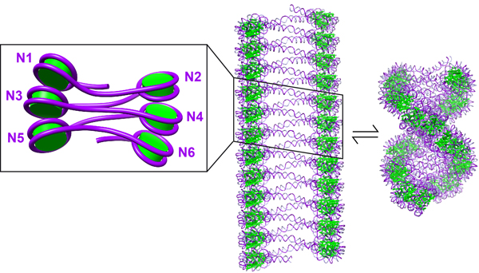
„cik-cak” model 30 nm kromatinskog vlakna
ibs, Grenoble, Francuska

Slide 24
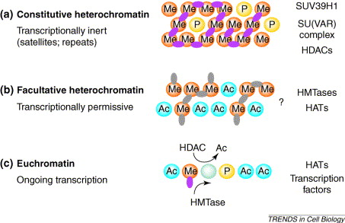
Tipovi kromatina: eukromatin i više oblika heterokromatina
Jenuwein, 2001

Slide 25
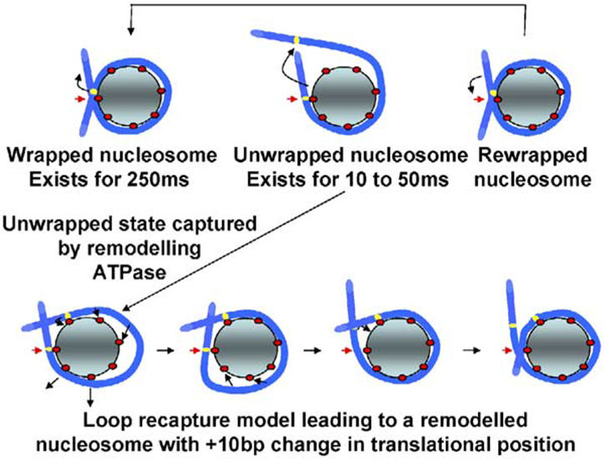
većina TF se lakše veže za golu DNA nego za nukleosome, budući da je moguće vezna domena okrenuta prema unutra ili kod vezanja dolazi do promjene konformacije DNA, što onemogućava čvrsto vezanje DNA za nukleosome
ipak DNA „diše”, povremeno se odvaja od histona, i češće na mjestima „izlaska” iz nukleosoma
ta pojava pridonosi kooperativnom vezanju TF (prvi olakšava vezanje sljedećeg)
na promotoru su nužni i faktori remodeliranja kromatina koji „oslobađaju”
DNA od histona i olakšava vezanje TF

Slide 26
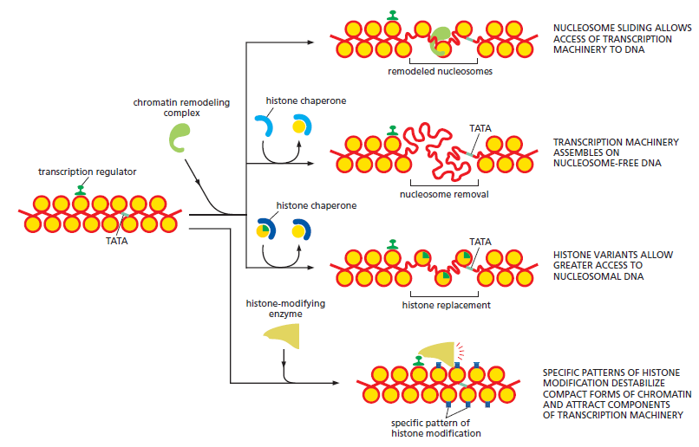
Eukariotski transkripcijski aktivatori stvaraju lokalne promjene kromatinske strukture: remodeliranje – klizanje nukleosoma, njihovo uklanjanje, izmjenu histona, modifikacije koje pomažu procese transkripcijske inicijacije i dostupnost i vezanje RNA polimeraze

Slide 27
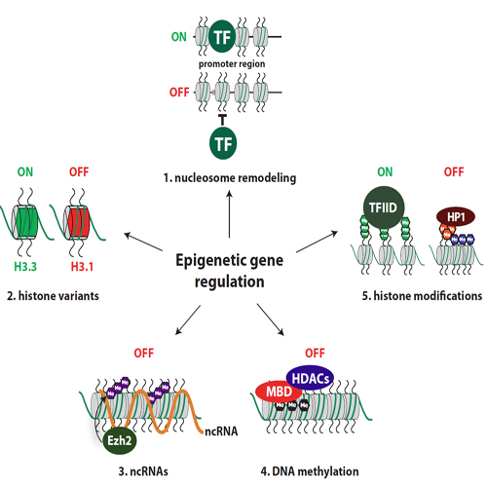
Epigenetska genska regulacija
neki represori posreduju u promjeni strukture kromatina
Epigenetsko nasljeđivanje: sposobnost stanice kćeri da zadrži „sjećanje” na uzorak ekspresije prisutan u roditeljskoj stanici
-epigenetika se ne bi odnosila na kromatinske modifikacije koje se „brišu” staničnom diobom
Notes:
Figure 1: Major epigenetic mechanisms that regulate chromatin structure.
865 1) Nucleosomes can prevent binding of transcription factors (TF). One function of
866 nucleosome remodeling complexes is to evict nucleosomes to make promoters accessible. 2)
867 Distinct histone H3 variants associate with transcriptionally active or repressive chromatin
868 domains. 3) Non-coding RNAs can recruit histone-modifying enzymes. For example,
869 interaction of the H3K27-specific histone methyltransferase Ezh2 with a ncRNA is important
870 to induce X inactivation. 4) DNA methylation is a repressive modification which is
871 recognized by specific binding factors (MBD proteins) which recruit other co-repressor
872 proteins, e.g., HDACs. 5) Histone modifications can recruit binding partners that induce
873 active or repressive chromatin states. H3K4me3 correlates with transcriptional activity and is
874 recognized by components of the TFIID complex. Heterochromatic chromatin structures
875 feature the combinatorial mark H3K9me3 and H4K20me3.
Heterochromatin dysregulation in human diseases Matthias Hahn1, Silvia Dambacher1, Gunnar Schotta1 2010

Slide 28
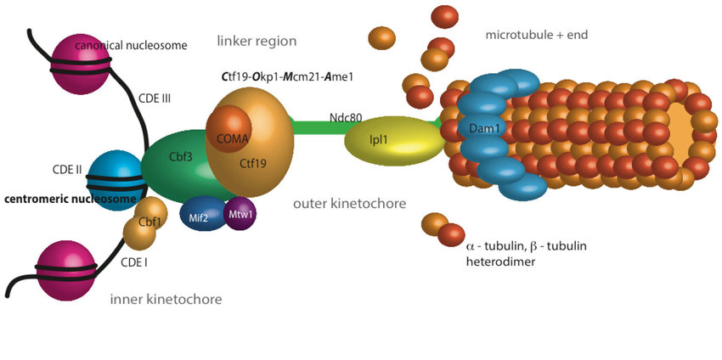
Kinetohora kvasca:
centromerni nukleosom CENP A
Popsel, 2015

Slide 29
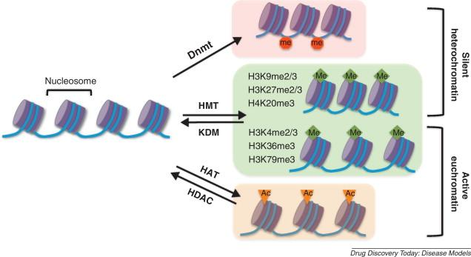
-histoni imaju dvije domene:
domena namatanja DNA koja reagira s drugim histonima
domena repa na N kraju koja se pruža izvan nukleosoma
repna je domena bogata lizinom i može se acetilirati, time se smanjuje
pozitivni naboj histona, smanjuju se interakcije histona, i olakšava
vezanje TF i transkripcija
HAT: histonska acetil transferaza
HDAC: histonska deacetilaza
HMT: histonske metil transferaze
KDM: demetilaze
-mono, bi, tri metilacija

Slide 30
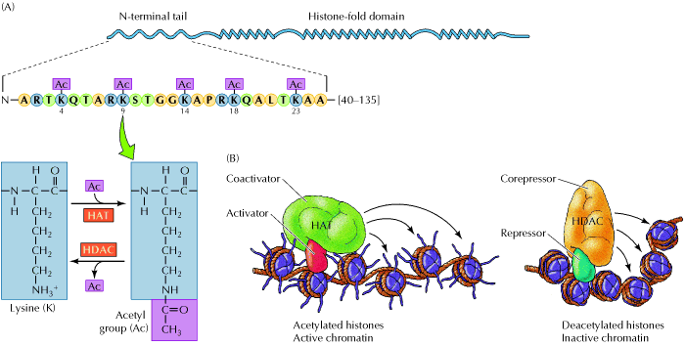
Promjena histona acetilacijom – promjena dostupnosti različitih proteina DNA

Slide 31
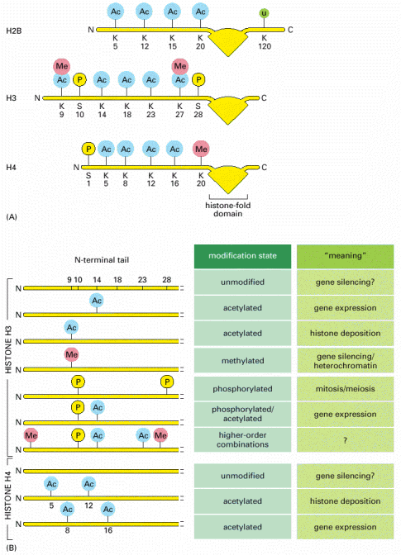
Kombinacija specifičnih
histonskih modifikacija čini
“histonski kod” koji
regulira gensku ekspresiju
pridruživanjem drugih regulacijskih
proteina na kromatinski kalup
-specifični proteini prepoznaju kod
-modifikacije reguliraju jedna drugu
Modifikacije histona:
acetilacija (Lys-K)
fosforilacija (Ser-S)
metilacija (Lys i Arg) ubikvitinizacija (Lys)
Notes:
H3K

Slide 32
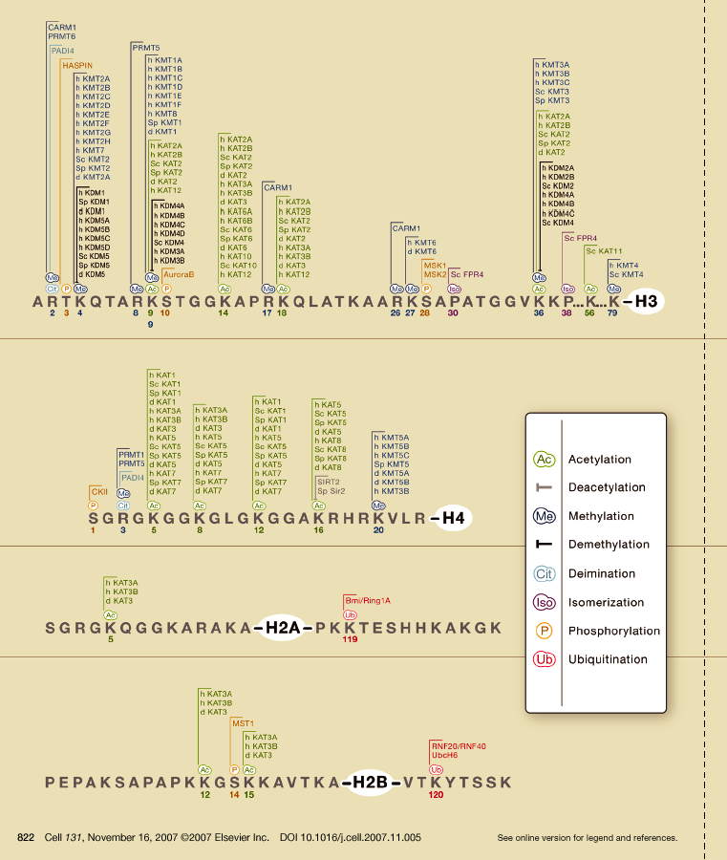
Enzimi uključeni u modifikaciju histona

Slide 33
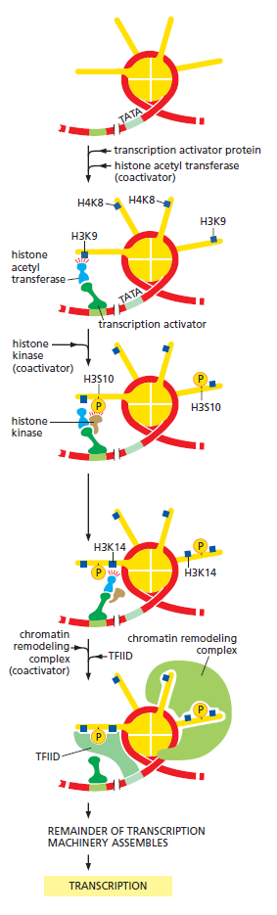
Sukcesivna modifikacija histona tijekom transkripcijske inicijacije:
-specifičnost svakog promotora
-primjer interferonskog gena:
acetilacija Lys9 H3
Lys8 H4
fosforilacija Ser 10 H3…
TFIID i remodelator
HAT, histonske kinaze i kromatinski remodelirajući kompleks su kofaktori
-nisu sve promjene histona „nasljedna epigenetika”, već su dio reguliranog procesa pri transkripciji

Slide 34
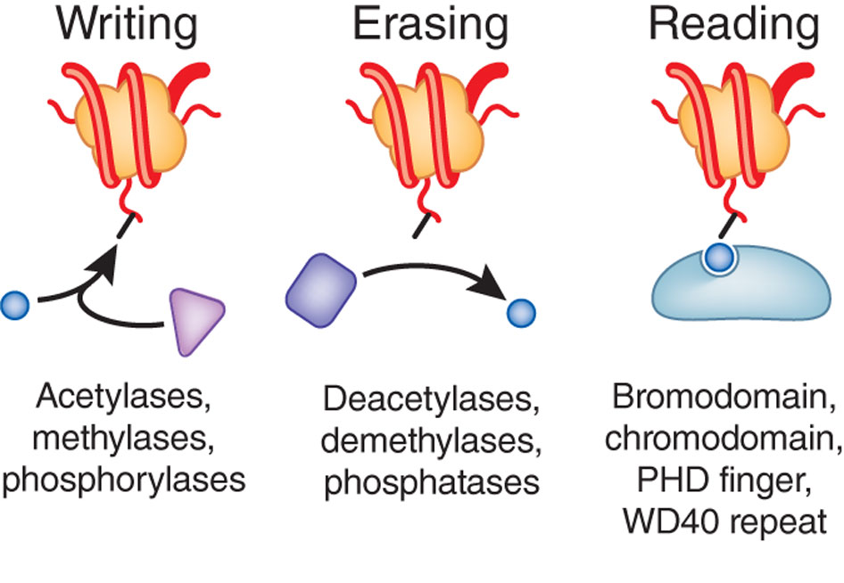
Histonski kod „čitaju” i prepoznaju transkripcijski faktori i drugi proteini
Prinjha et al. Trends in Pharmacol. Sci. 33, 146-153, 2012

Slide 35
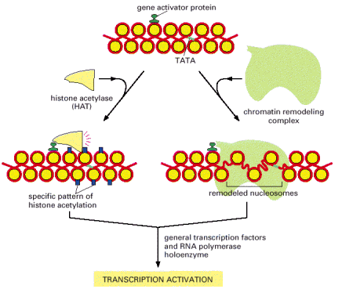
Nukleosomni remodelirajući faktori
proteinski kompleksi koji mijenjaju strukturu kromatina bez uklanjanja
ili kovalentne modifikacije histona
-kataliziraju pomicanje histonskih oktamera duž DNA
nukleosomi mijenjaju konformaciju, dolazi do vezanja općih i specifičnih transkripcijskih faktora
-SWI/SNF
-NuRD/Mi-2
Notes:
Local alterations in chromatin structure directed by eucaryotic gene activator proteins. Histone acetylation and nucleosome remodeling generally render the DNA packaged in chromatin more accessible to other proteins in the cell, including those required for transcription initiation. In addition, specific patterns of histone modification directly aid in the assembly of the general transcription factors at the promoter (see Figure 7-46). Transcription initiation and the formation of a compact chromatin structure can be regarded as competing biochemical assembly reactions. Enzymes that increase, even transiently, the accessibility of DNA in chromatin will tend to favor transcription initiation (see Figure 4-34).

Slide 36
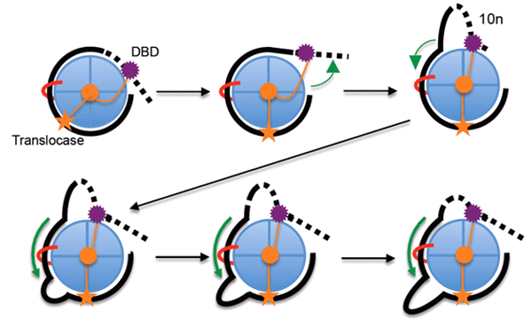
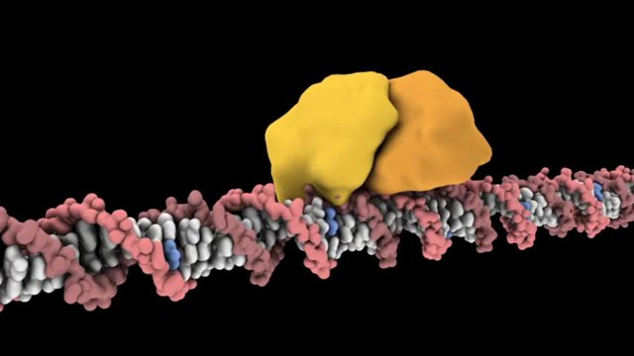
posrednici: kromatinski remodelatori
SNI/SNF remodelator
„model „provlačenja” DNA
https://vimeo.com/81126629
Notes:
https://slideplayer.com/slide/4343334/

Slide 37
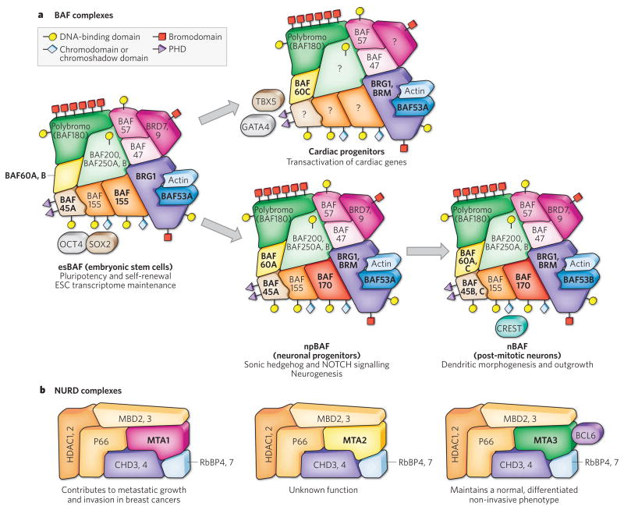
Kromatinski
remodelatori:
molekularni motori
-ATPaze
-bromo (kromo) domene
histonske modifikacije
-veza sa specifičnim TF
-BRG1, BRM: SWI/SNF
BAF: BRG associated factor
asocirane:
EZH2: modifikator, Pc
CHD8: helikazni protein
kromodomenski
HDAC8: histonska deacetilaza
princip modularnosti - kombinatorike
Notes:
Remodelirajući represorski kompleksi:
vežu DNA i kofaktore i remodeliraju kromatin uzrokujući
“zatvaranje” gena
-neki sudjeluju u kompleksima i u ulozi aktivatora i represora, ovisno o sastavu komponenti (velik broj proteina)
-SWI/SNF
-NuRD/Mi-2
A chromodomain (chromatin organization modifier ^{[2]}) is a protein structural domain of about 40-50 amino acid residues commonly found in proteins associated with the remodeling and manipulation of chromatin. The domain is highly conserved among both plants and animals, and is represented in a large number of different proteins in many genomes, such as that of the mouse. Some chromodomain-containing genes have multiple alternative splicing isoforms that omit the chromodomain entirely.^{[3]} In mammals, chromodomain-containing proteins are responsible for aspects of gene regulation related to chromatin remodeling and formation of heterochromatin regions.^{[4]} Chromodomain-containing proteins also bind methylated histones^{[5][6]} and appear in the RNA-induced transcriptional silencing complex

Slide 38
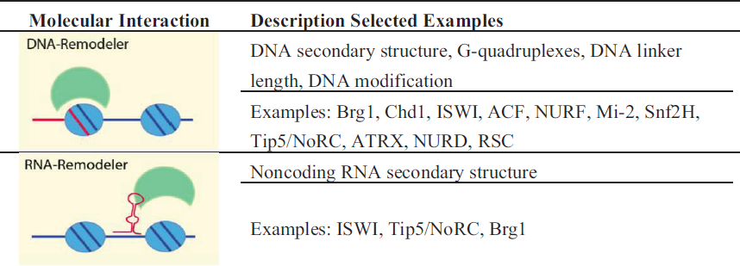
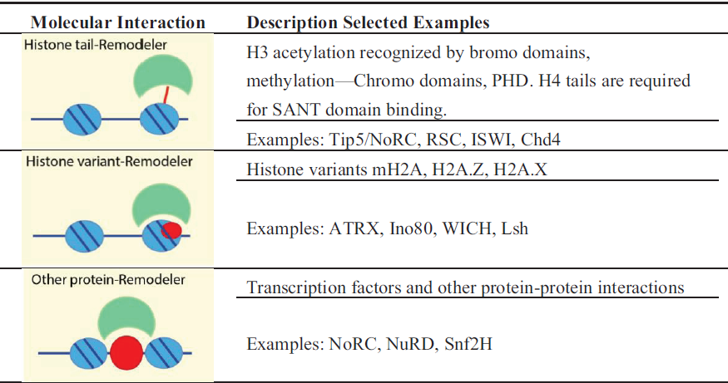
Remodelatori mogu prepoznati:
Remodelatori mogu prepoznati

Slide 39
Princip modularnosti
velik broj kofaktora, specifičnost kroz njihove interakcije
osnovni remodelatori nemaju vezanje za specifičnu sekvencu DNA
regrutiranje kroz
specifične TF, sumoilirane
metiliranu DNA
modificirane histone
oni mogu regrutirati specifične TF
isti mogu sudjelovati i u aktivaciji i represiji (ovisno je li regrutiraju HAT ili HDAC)
nuklearni aktin
uloga u inicijaciji i elongaciji pri transkripciji
SNF2: ATP ovisni remodelatori, helikaze
bromodomene: vežu acetilirane lizine na histonima, aktivne regije
kromodomene: vežu metilirane histone, uloga u utišavanju (približavaju nukleosome) – regrutacija HP1 – lokalizacija u jezgri
raznoliki modelatori u mozgu

Slide 40
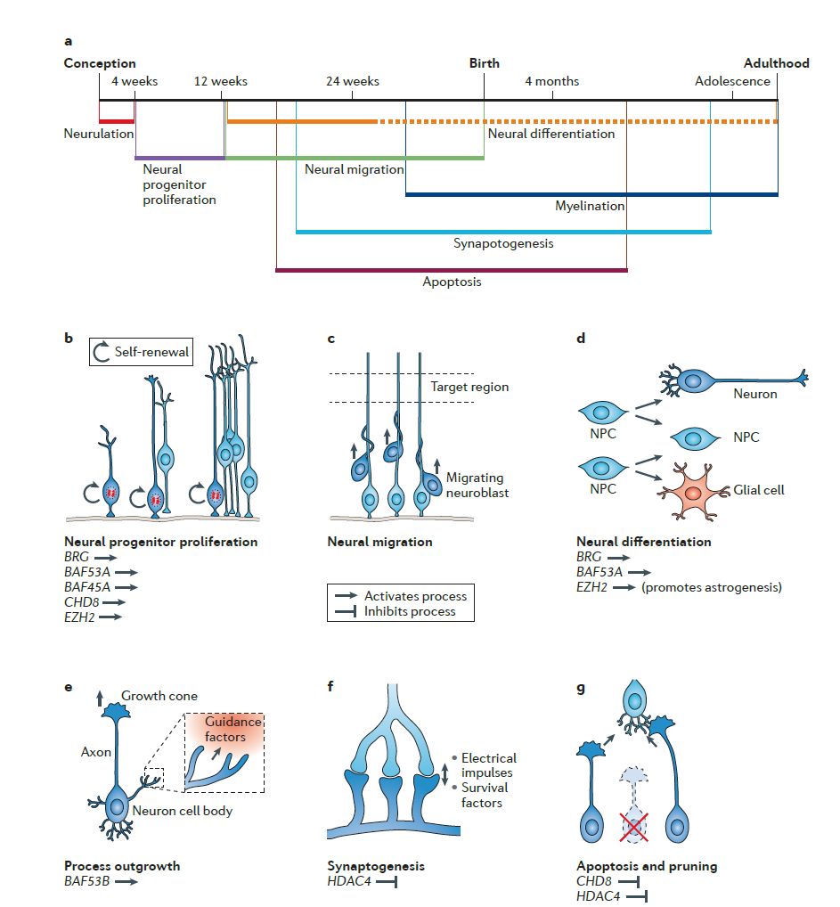
Kromatinski regulatori imaju veliku ulogu tijekom razvoja živčanog sustava
Notes:
Figure 1 | Chromatin regulators have essential roles throughout neural development. The fundamental processes of neural development are illustrated. Chromatin regulators discussed in this Review are noted under the processes in which they have important roles. The key indicates whether a particular regulator promotes or inhibits each neurodevelopmental process. a | A timeline of human neural development. b | The development of the vertebrate nervous system begins during gastrulation. In the early embryo, neural progenitor cells undergo symmetrical proliferative division. c | With the expansion of the number of cell types and the size of the nervous system, the cell bodies of both neural progenitors and resulting postmitotic neurons migrate away from their birthplace to appropriate regions in response to environmental cues. d | Neural progenitors asymmetrically divide to give rise to neurons, glial cells or intermediate progenitors. Neural differentiation generates enormous numbers of diverse cell types in the nervous system. e | After migrating neurons have reached their destinations, they extend axonal and dendritic processes, which are guided by intricate cellular interactions and guidance molecules to appropriate target regions, where they further elaborate processes to cover receptive fields and innervate targets. f | Mature synapses are formed between neurons that are connected to each other. Synaptogenesis begins during embryonic development, but subsequent synaptic stabilization and plasticity occur throughout life and are adaptive to learning experiences and other activity-dependent environmental inputs. g | Active apoptosis and local degenerative pruning events maintain and refine established neuronal morphologies and neural circuit assembly. NPC, neural progenitor cell. Part a is modified, with permission, from REF. 107 © American Psychiatric Association.

Slide 41
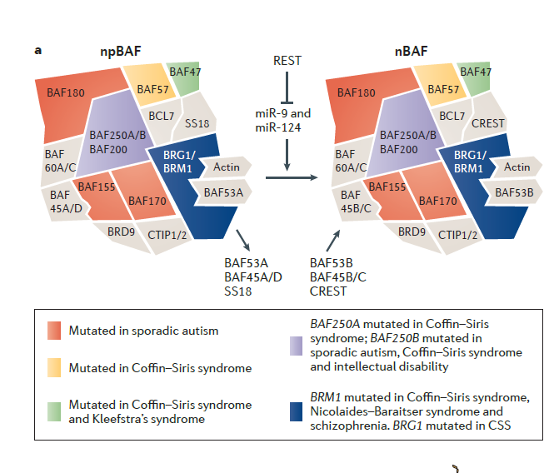
mehanizam prijelaza ekspresije jednog u drugi tip modelatora povezan s regulacijskim krugovima
mutacije remodelatorskih podjedinica i pridruženih proteina povezane su s nizom psihičkih i neuroloških poremećaja: autizmom, shizofrenijom, mentalnom retardacijom
mikro i makrocefalija: veza sustava s regulacijom staničnog ciklusa
np: neuronal progenitor; n: neuronal; REST: diferencijacijski represorski transkripcijski faktor u živčanom sustavu
Notes:
| BAF complex roles in neurodevelopment and disorders of brain function. a | The composition of neural progenitor BAF (npBAF) and neuronal BAF (nBAF) complexes is indicated, along with the triple-negative genetic circuit that leads to npBAF to nBAF switching and their involvement in various disorders (right).

Slide 42
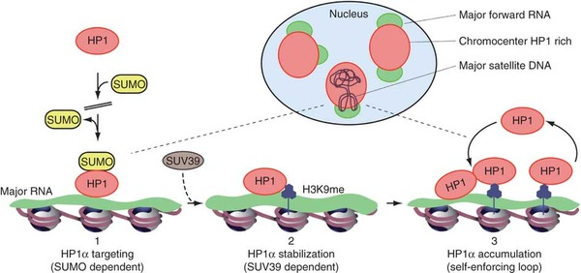
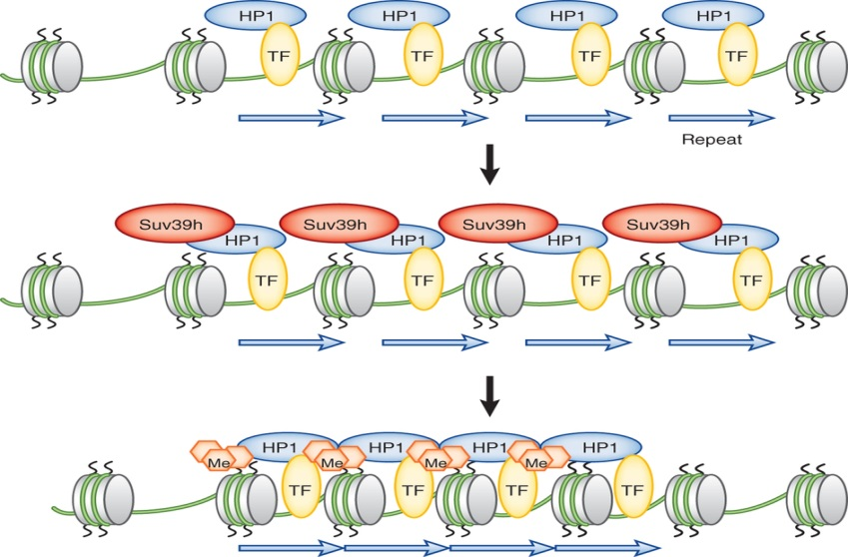
Suv39h:
histonska metil transferaza
HP1 je privučen metiliranim histonom,
a zatim regrutira sljedeći HP1 i metil-transferazu
Spontana heterokromatinizacija nakon vezanja prvog
proteina HP1 za metilirani histon, putem domene koja može metilirati susjedni histon
-širenje do graničnih domena - izolatora

Slide 43
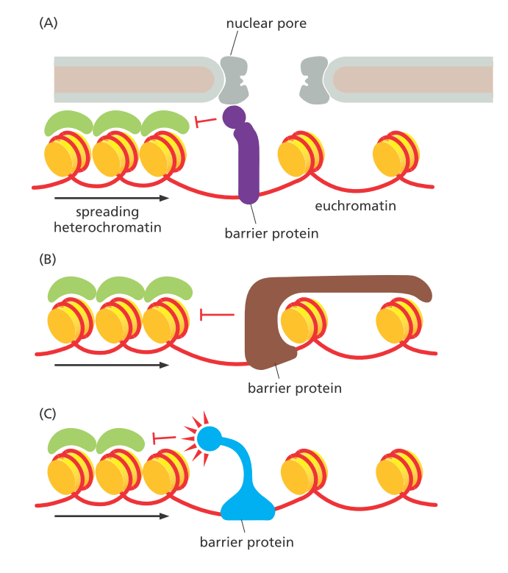
Mehanizmi djelovanja „graničnih proteina”: privlačenje fiksnom mjestu, čvrsto vezanje za grupu nukleosoma i vezanje grupe jako aktivnih enzima koji modificiraju histone
ovi mehanizmi sprječavaju širenje heterokromatina
Alberts i sur. 2015

Slide 44
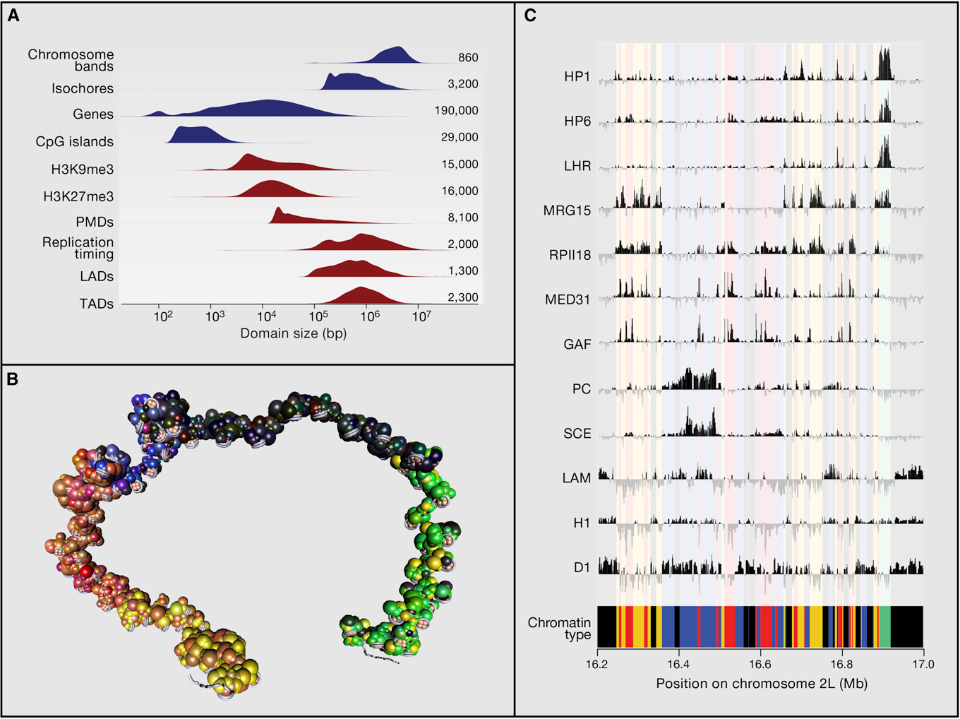
Analiza „tipova kromatina” prema zastupljenosti pojedinih proteina na kromosomu 2L vinske mušice
Notes:
Figure 1. Chromatin Types
(A) Size distribution (in base pairs) of some genome features (blue) and various types of chromatin domains in human fibroblasts (red). Numbers on the righthand
side indicate approximate genome-wide counts of the respective domains. Note that the sizes and counts of chromatin domains can vary between cell types and
can depend much on the algorithm used to define the domains. (Data are from http://genome.ucsc.edu; Costantini et al., 2006; Guelen et al., 2008; Lister et al.,
2009; Hawkins et al., 2010; Dixon et al., 2012; Pope et al., 2012.)
(B) Cartoon model of a chromosomal fiber, illustrating its segmentation into domains of distinct chromatin types, each consisting of a specific combination of
proteins and histone modifications (indicated by colors).
(C) Classification of chromatin types. This example shows binding maps of 12 chromatin proteins along a part of chromosome 2L in Drosophila Kc cells. Computer
algorithms are used to search for recurrent combinations of proteins (chromatin ‘‘types’’ or ‘‘states’’) and to subsequently define linear chromosomal domains
covered by these types (highlighted in different colors; the classification in this example was based on 53 protein profiles). Note that some proteins are present in
a single chromatin type, whereas others can be shared among multiple types. Adapted from Filion and van Steensel (2010).

Slide 45
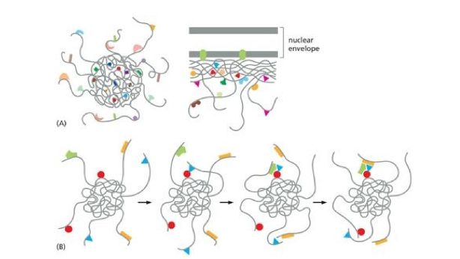
Kompartmentalizacija bez jezgrene membrane,
afinitet molekula proteina i RNA

Slide 46
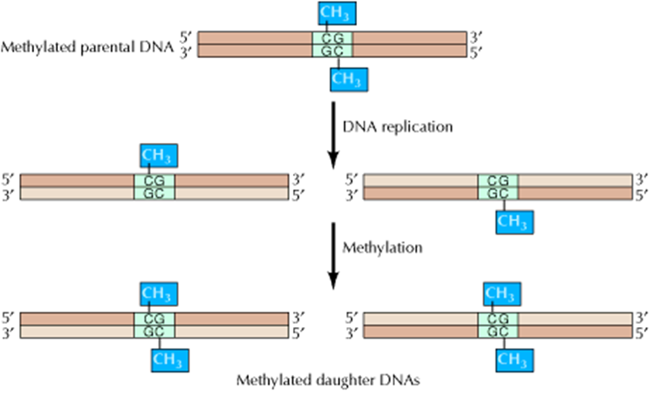
Metilacija DNA
citozinski se ostaci metiliraju na položaju 5 u tzv. CpG dinukleotidima
smanjena transkripcijska aktivnost gena koji imaju metilirane CpG na promotoru
privlači represore i interferira s vezanjem aktivatora
represori privlače HDAC, pa se mijenja i struktura nukleosoma i kromatina
metiliranje stabilizira i održava inaktivaciju tijekom razvoja
DNMT3: de novo metilacija
DNMT1: održavajuća
Notes:
a ne inaktivira, metiliraju se već suprimirani geni
CpG: simetričnost, ne mijenja se šifra
1 %

Slide 47

Tet (ten eleven translocation)
Dinamička modifikacija citozina:
metilC može biti sukcesivno oksidiran u hidroksimetilC, formilC i karbonilC.
5hmC se pasivno „razrjeđuje” replikacijom jer regenerira nemodificirani C
5fC i 5caC se izrezuju u procesu BER i ugrađuje se C
Notes:
A complete pathway for dynamic modifications of C.a, A biochemically validated pathway for modification of C within DNA is shown. 5mC bases, introduced by DNA methyltransferase (DNMT) enzymes, can be oxidized iteratively to 5hmC, 5fC and 5caC. In the pathway of active modification (AM) followed by passive dilution (PD), 5hmC is diluted in a replication-dependent manner to regenerate unmodified C. For clarity, PD of highly oxidized 5fC and 5caC is not depicted. In the pathway of AM followed by active restoration (AR), 5fC or 5caC is excised by TDG generating an abasic site as part of the base excision repair (BER) process that regenerates unmodified C. b, The individual reactions in the pathway are shown with all reactants depicted. The BER pathway involves excision of the abasic site, replacement of the nucleotide using unmodified deoxycytidine triphosphate (dCTP) by a DNA polymerase (generating pyrophosphate, PPi) and ligation to repair the nick. α-KG, α-ketoglutarate; SAM, S-adenosylmethionine; SAH, S-adenosylhomocysteine.

Slide 48

izocitrat dehidrogenaza – metabolički enzim i onkogen u razvoju glioblastoma

Slide 49

Povezanost IDH i procesa metilacije DNA i promjene ekspresije gena
-100x porast 2 hidroksiglutarata, malog metabolita: mutanti su poprimili novu funkciju
„fenotip metilatora CpG otoka” G-CIMP
Notes:
IDH1 CITOPLAZMA
IDH2 MITOHONDRIJ
u tumorima haploinsuficijencija, jedan alel mutiran
kovergiraju alfa ketoglutarat, proizvode co2, obnavljaju NADH i NADPH
inače ireverzibilna stepenica u TCA u st. respiraciji
mutacije pokazuju porast 2HG,
AML, gliomi
AML: istovremeni gubitak TET
TET2 kodira za diokisgenazu koja ketoglutarat prevodi u 5 metilcitozin, moguće su IDH i TET2 mutacije funkcionalno redundantni

Slide 50
Regulacija kromatina:
histonske modifikacije
metilacija DNA
nekodirajuće RNA
specifični proteini

Slide 51
Nekodirajuće RNA:
duge (veće od 200 nt)
- raznoliki modeli regulacije
kratke (manje od 200 nt)
mikro RNA
siRNA
piwiRNA
uloge u regulaciji transkripcije (heterokromatinizaciji:
duge i piwiRNA-utišavanje virusnih i transpozonskih sekvenci)
- regulacija translacije
- degradacija mRNA

Slide 52


Mehanizmi regulacije ncRNA
metilacija lizina 27 H3
antisens, CBX7: PRC1 H3 Lys27
ncRNA regrutira proteine koji omogućuju metilaciju histona i represiju
antisens RNA regrutira kompleks proteina i metiltransferaze histona
prekrivanje mjesta splicinga introna koji ima sekvencu IRES i tako povećava translaciju
represija proteinom je smanjena kad protein veže ncRNA i ukloni se s promotora
modularni mehanizam: DNA, RNA,
proteini
utišavanje, H3K27
splicing
uklanjanje PSF s promotora,
aktivacija transkripcije
Huarte M , Rinn J L Hum. Mol. Genet. 2010;19:R152-R161
©
Notes:
Mechanisms of gene regulation by oncogenic large ncRNAs. (A) lincRNA HOTAIR recruits PRC2 to specific gene promoters for methylation of lysine 27 of histone 3 (H3K27me), inducing gene repression that leads to breast tumor metastasis. (B) Large ncRNA ANRIL is transcribed antisense of the p14/ARF and p15/CDKN2B genes. ANRIL mediates gene silencing of the locus by interaction and recruitment of CBX7, a component of PRC1 histone 3 lysine 27-methyltransferase complex. (C) p21 NAT ncRNA is transcribed antisense of the p21/CDKN1A gene. This RNA requires Ago1 protein to mediate epigenetic silencing of p21/CDKN1A promoter involving H3K27me. (D) The ncRNA expressed antisense of the Zeb2 gene (Zeb2 NAT) overlaps with the 5′ splice site of one of Zeb2 introns. Zeb2 NAT inhibits the splicing of the intron, which contains an IRES sequence. In this way, Zeb2 protein translation is upregulated. (E) Rab23 proto-oncogene (mouse) and GAGE6 proto-oncogene (human) are repressed by PSF protein. This repression is relieved when VL30-1 ncRNA (mouse) or MALAT-1 and others (human) interact with PSF, displacing it from the promoter.

Slide 53
duge nekodirajuće RNA:
-cis i trans
-preko DNA elementa koji ih kodira (antisens)
-preko RNA produkta
-preko samog procesa transkripcije RNA ili procesiranja
-većina cis djeluje preko vezanja na RNA-vežuće proteine, kod utišavanja PRC, kod aktiviranja na aktivirajuće komplekse, proteine uključene u genomsku topologiju, kao što su kohezin i CTCF ili dr.
visoko specifična ekspresija lncRNA za tip stanice čini mogućim dovođenje ubikvitarno eksprimiranih TF ili kromatin modificirajućih proteina ili topoloških proteina na specifični lokus
vezanje za miRNA - spužve
disordered regions – različite funkcije
nekad vezanjem odbijaju proteinsko vezanje

Slide 54
Mehanizam djelovanja cis-nc RNA
privlačenje pojačivača
PCG: protein coding gene
pozicioniranje pojačivača u jezgri poticanje transkripcije
ThymoD
regrutacija proteina na pojačivač
Notes:
Fig. 2 | Mechanisms of action of activating cis- acting long non- coding RNAs.
Cis- acting long non- coding RNAs (lncRNAs) can activate target protein- coding genes
(PCGs) through various mechanisms. a | lncRNA transcripts (yellow) can act by recruiting
proteins that modulate chromatin loops, thus bringing lncRNA- proximal enhancers into
spatial proximity of the target genes (for example, CCAT1-L). The proteins may be recruited
by direct interaction with the lncRNA or, alternatively , the act of its transcription would
affect DNA accessibility. Green wavy lines denote mRNAs. b | lncRNA transcripts can
also affect the nuclear positioning of their underlying enhancer, thus potentiating the
enhancer to activate target genes (for example, ThymoD). c | Alternatively , lncRNAs can
potentiate target gene- proximal enhancers (for example, Hand2os1), possibly through
direct recruitment of proteins that enhance gene expression. Small purple circles denote
histone modifications. d | Similar to part c, except pre- formed chromatin loops bring
the lncRNA into the proximity of target genes, where it can recruit activating proteins
(for ex
102 | February 2020 | volume 21ample, UMLILO).

Slide 55

Mehanizam heterokromatinizacije „privlačenjem” proteina putem ncRNA (a) ili uklanjanjem
- duge ncRNA mogu djelovati „cis” (na istoj sekvenci) ili „trans” (na nekom drugom dijelu kromatina)

Slide 56

Regulacija transkripcije nekodirajućom RNA
-transkripcija interferirajućih RNA
-može izazvati heterokromatinizaciju privlačeći proteine koji modificiraju histone
-X kromosom je inaktiviran pomoću Xist RNA (nekodirajuća RNA)
X inactivation specific transcript; XIC: X inactivation center locus (100 kb)
“smanjenje doze ”ekspresije”
uključeni specifični histoni, DNA metilacija, histonske modifikacije
Notes:
Down’s syndrome is a common disorder with enormous medical and social costs, caused by trisomy for chromosome 21. We tested the concept that gene imbalance across an extra chromosome can be de facto corrected by manipulating a single gene, XIST (the X-inactivation gene). Using genome editing with zinc finger nucleases, we inserted a large, inducible XIST transgene into the DYRK1A locus on chromosome 21, in Down’s syndrome pluripotent stem cells. The XIST non-coding RNA coats chromosome 21 and triggers stable heterochromatin modifications, chromosome-wide transcriptional silencing and DNA methylation to form a ‘chromosome 21 Barr body’. This provides a model to study human chromosome inactivation and creates a system to investigate genomic expression changes and cellular pathologies of trisomy 21, free from genetic and epigenetic noise. Notably, deficits in proliferation and neural rosette formation are rapidly reversed upon silencing one chromosome 21. Successful trisomy silencing in vitro also surmounts the major first step towards potential development of ‘chromosome therapy’.

Slide 57

Xist se prepisuje s inače inaktivnog X kromosoma i prekriva cijeli kromosom
Interakcije regrutiraju polikomb PRC2 i H3Lys27 metilaze i vode represiji
-transkripcija Tsix onemogućava prijepis Xist, a kasnije se TsiX prepisuje samo s aktivnog X
https://www.youtube.com/watch?v=O3YLgn7tNTE

Slide 58


Insulatori – izolatori između dijelova kromatina različite strukture izoliraju kromatinske regije od aktivacije pojačivačima ili utišavanja heterokromatinizacijom
kromosom vinske mušice: gore obojen propidij jodidom (kao tamne i svijetle vrpce – tamne/između vrpci – odgovaraju zelenim insulatorima (detekcija antitijelima) koji odjeljuju kromatinske domene

Slide 59

Model djelovanja duge lcRNA u nastanku „imprintinga”, gena koji su različito regulirani ovisno o tome potječu li s majčinog ili očevog kromosoma
H19

Slide 60

Regulacija na razini RNA:
regulacija 5’ kape
poliA – vremena poluživota
lokalizacije
editiranja: specifični “splicing” faktori, utišavači i pojačivači introna i eksona
iako je oko 20000 gena, smatra se da nastaje oko 60000 različitih
RNA: miRNA, lncRNA, alternativne mRNA
Notes:
Figure 2. Basics of the mechanisms of alternative splicing. (a) The architecture of a pre-mRNA and the important cis-acting sequence elements that direct the splicing reaction. The consensus sequences for the 5′ splice site, branchpoint and 3′ splice site for human introns is shown. (b) Schematic diagram of the sequences and proteins involved in regulating alternative splicing. Four types of regulatory sequences are known: intronic splicing enhancers (ISEs), intronic splicing silencers (ISSs), exonic splicing enhancers (ESEs) and exonic splicing silencers (ESSs). The enhancer elements are recognized by activator proteins. Within exons, these activators are most commonly members of the SR protein family. The silencer elements are bound by repressor proteins. Within exons, these repressors tend to be members of the hnRNP protein family. Regardless of their binding location, activators tend to enhance the binding of spliceosomal components to the regulated splice site while repressors tend to inhibit binding or function of the spliceosomal components.

Slide 61

Regulacija mjesta prekrajanja RNA i dodatka poliA određuje hoće li u limfocitima B nastala antitijela biti vezana za membranu ili topiva
Nakon stimulacije antigenom RNA se drugačije editira, poliA nastaje uzvodnije, a dio sekvence iz introna sada čini hidrofilni kraj molekule i antitijelo je topivo
Notes:
RNA editing is a molecular process through which some cells can make discrete changes to specific nucleotide sequences within an RNA molecule after it has been generated by RNA polymerase. RNA editing may include the insertion, deletion, and base substitution of nucleotides within the RNA molecule. RNA editing is relatively rare, with common forms of RNA processing (e.g. splicing, 5'-capping, and 3'-polyadenylation) not usually considered as editing.
RNA editing has been observed in some tRNA, rRNA, mRNA, or miRNA molecules of eukaryotes and their viruses, archaea, and prokaryotes.^{[1]} RNA editing occurs in the cell nucleus and cytosol, as well as within mitochondria and plastids. In vertebrates, editing is rare and usually consists of a small number of changes to the sequence of the affected molecules. In other organisms, extensive editing (pan-editing) can occur; in some cases the majority of nucleotides in an mRNA sequence may result from editing.

Slide 62

Primjeri alternativnog izrezivanja tijekom razvoja živčanog sustava
Gallego-Paez i sur. 2017.

Slide 63

Editiranje: nastanak diskretnih promjena nukleotidne sekvence u RNA nakon što je nastala RNA polimerazom.
Uključuje insercije (bez predloška), delecije, zamjenu baza
Rijedak je proces.
adenosine deaminase acting on RNA
adenozin u inozin koji se čita kao guanozin
Enzim ADAR omogućava promjenu A u I kod RNA
Sekvenca komplementarna sekvenci koja se editira prisutna je u intronu i nastaje dvolančana petlja koja privlači enzim ADAR
Editiranje može biti u egzonu ili intronu, na pre-mRNA u jezgri
postoje dva enzima ADAR, jedan u mozgu, potreban za normalan razvoj, a drugi u jetri, za nastanak normalnih eritrocita
Notes:
editiranjem se mijenja sekvenca ionskog kanala reguliranog transmiterom u mozgu, zbog čega se mijenja permeabilnost za Ca, mutantni miševi imaju epileptičke napade i rano umiru
pan editiranje kod tripanosoma

Slide 64

Editiranje: nastanak diskretnih promjena nukleotidne sekvence u RNA nakon što je nastala RNA polimerazom. Uključuje insercije, delecije, zamjenu baza. Rijedak je proces.

Slide 65


Slide 66


Deaminacija citozina proizvodi uracil (C u U): zbog preuranjenog STOP kodona u crijevu nastaje kraći oblik apolipoproteina B nego u jetri; svaka izoforma ima svoja svojstva i ulogu

Slide 67

Dodavanje i delecija uracila u DNA mitohondrija tripanosome
kako može obuhvaćati veću regiju naziva se i paneditiranje
Notes:
Pan-editing starts with the base-pairing of the unedited primary transcript with a guide RNA (gRNA), which contains complementary sequences to the regions around the insertion/deletion points. The newly formed double-stranded region is then enveloped by an editosome, a large multi-protein complex that catalyzes the editing.^{[4][5]} The editosome opens the transcript at the first mismatched nucleotide and starts inserting uridines. The inserted uridines will base-pair with the guide RNA, and insertion will continue as long as A or G is present in the guide RNA and will stop when a C or U is encountered.^{[6][7]} The inserted nucleotides cause a frameshift, and result in a translated protein that differs from its gene.
The mechanism of the editosome involves an endonucleolytic cut at the mismatch point between the guide RNA and the unedited transcript. The next step is catalyzed by one of the enzymes in the complex, a terminal U-transferase, which adds Us from UTP at the 3' end of the mRNA.^{[8]} The opened ends are held in place by other proteins in the complex. Another enzyme, a U-specific exoribonuclease, removes the unpaired Us. After editing has made mRNA complementary to gRNA, an RNA ligase rejoins the ends of the edited mRNA transcript.^{[9][10]} As a consequence, the editosome can edit only in a 3' to 5' direction along the primary RNA transcript. The complex can act on only a single guide RNA at a time. Therefore, a RN

Slide 68

Dp5: „dočekuje pri izlasku iz pore, disocijacija jezgrenih faktora”, modifikacija
hnRNP
remodeliranje mRNP
proteini: stabilnost i translacija
u citosolu
Transport mRNA iz jezgre
-mRNA i premRNA se vežu za proteine (eksportni faktori i transporteri)
-hnRNP proteini (heterogeni jezgreni ribonukleoprotein) – vežu introne
-vezanje i oslobađanje određenih proteina dodatno omogućava kontrolu procesa izrezivanja introna
-eksosomi: mjesta razgradnje introna u jezgri, RNA egzonukleaza
Notes:
hnRNP – konc. u jezgri, vežu introne, dodatna kontrola spliceinga

Slide 69

Regulacija transkripcije lokalizacijom RNA
U ranoj fazi infekcije HIV-om samo se prepisuju mali regulacijski geni, budući da samo posve prekrojena RNA može izići iz jezgre, a u kasnoj svi, budući da nisu više zadržani u jezgri. Izlaze duge neizrezane virusne RNA, uz pomoć Rev, ranih regulatornih proteina

Slide 70

Regulacija lokalizacije RNA
Holt i Bullock, Science 2009
Notes:
Subcellular mRNA Localization in Animal Cells and Why It Matters
Christine E. Holt¹,
Simon L. Bullock²,*
See all authors and affiliations
Science 27 Nov 200

Slide 71

Mehanizmi lokalizacije mRNA:
neke molekule iz jezgre putuju citoskeletnim motorima, a na cilju se zadržava sidrenim proteinima
druge difundiraju u citoplazmu gdje ih „uhvate” sidreni proteini i lokaliziraju
treće će se degradirati ako nisu „uhvaćene” sidrenim proteinima
svaki mehanizam zahtijeva specifične signale na mRNA, obično na 3’UTR

Slide 72

Lokalizacija mRNA proteina Hairy vinske mušice:
zeleno: nelokalizirana RNA varijante s delecijom 3’UTR dijela
crveno: cjelovita mRNA s 3’UTR lokalizira na apikalnoj strani jezgre (plavo)

Slide 73


Kod kvasca se mRNA ASH1 prenosi u stanicu kćer
Notes:
ransport and translation repression of ASH1 mRNA in S. cerevisiae. ASH1 mRNA is synthesized in the nucleus of the mother cell. The She2p protein is loaded onto ASH1 mRNA in the nucleus. Once in the cytoplasm, the ASH1-She2p complex binds to She3p which associates with Myo4p to form the transport machinery called the “locasome”. The translation repressors Puf6p and Khd1p and Pabp1 (which is needed for localization) are thought to be also loaded onto ASH1 mRNA before nuclear export. From Vasquez-Pianzola and Suter, 2012.

Slide 74

Mehanizmi na razini translacije:
stabilnost mRNA određena poliA krajem i „kapom”
regulacija translacije mehanizmima nastanka „ukosnica” koje zaustavljaju proces
mehanizmi povećanja razine translacije (IRES)
degradacija RNA u P tjelešcima
nekoliko mehanizma bakterija, od kojih neki postoje i kod eukariota

Slide 75


Front Biol 2010,
Tjelešca P (žuto): regije citoplazme gdje se procesira RNA, mjesta degradacije RNA bez ribosoma ili translacijskih faktora
-mjesta degradacije RNA, guste regije citoplazme s enzimima za
„decapping”, egzonukleazama, sadrže mRNP
„spora” degradacija mRNA koje se ne mogu zbog miRNA translatirati
-stresna tjelešca s cjelovitim mRNA iz tjelešaca P u stanju stresa kad nema nove sinteze RNA
Notes:
mRNA processing bodies, known as P-bodies, are cytoplasmic ribonucleoprotein granules in which proteins involved in mRNA decay, silencing and translational repression accumulate with mRNAs that are destined for degradation or translational repression⁵⁰. P-body components include decapping protein 2 (DCP2), decapping activators such as DCP1, enhancer of decapping 4 (EDC4) and DEAD box protein 6 (DDX6; also known as RCK), 5′-to-3′ exoribonuclease 1 (XRN1) and Argonaute and GW182 proteins. The role of P-bodies is not completely understood but it has been shown that silencing and mRNA degradation can occur in their absence^{22, 50, 51}. Furthermore, a Drosophila melanogaster GW182 mutant that does not localize to P-bodies can rescue silencing in cells depleted of endogenous GW182 (Ref. 20). This, together with the observation that the silencing domains of GW182 proteins do not localize to P-bodies, indicates that the silencing activity of these proteins is independent of P-body localization^{20, 26}. The image shows P-bodies (yellow) in HeLa cells expressing green fluorescent protein (GFP) fused to DCP1. Cells were stained with antibodies cross-reacting with EDC4 and a human nuclear antigen²⁶ (red). Image courtesy of D. Lazzareti, Max Planck Institute for Developmental Biology, Tübingen, Germany

Slide 76

zaštita od virusnih RNA
stišavanje mobilnih transpozona
regulacija proteinske sinteze i razvoja organizma
-degradacija RNA
-smanjenje translacije
kondenzacija kromatina i supresija transkripcije
eksperimentalno stišavanje transkripcije
moguća genska terapija
Uloga malih ncRNA
Notes:
Significance of the discovery of RNAi
It was evident from the very beginning that the significance of the discovery of RNAi would be exceptional. The far-reaching consequences of the discovery can be summed up as follows (Fig. 4):
1. RNAi protects against viral infections: The finding of Fire and Mello that cells can process injected dsRNA and eliminate homologous single-stranded RNA suggested that RNAi could constitute a defence mechanism against viral attacks. It had earlier been shown that plant cells have an efficient defence against viruses based on the PTGS phenomenon^{40,41}. When it became apparent that PTGS is the plant equivalent to RNAi, this early work in plants supported the proposition that RNAi is involved in protecting cells from viral attacks. Today, we know that this anti-viral mechanism is at work in plants, worms and flies, whereas it is still unclear how relevant it is for vertebrates, including man.
2. RNAi secures genome stability by keeping mobile elements silent: It was proposed early on that RNAi/PTGS in C. elegans and plants could block the action of transposons (mobile elements in the genome). Subsequently, it could be shown that when components of the RNAi machinery are mutated in C. elegans, transposons are activated and the mobile elements cause disturbances in the function of the genome^{42,43}. It has been proposed that in transposon-containing regions of the genome both DNA strands are transcribed, dsRNA is formed, and the RNAi process eliminates these undesirable products. As short dsRNAs can also operate directly on chromatin and suppress transcription (see below), this would be another mode to keep transposons inactive (see below under 4). Even if the mechanisms are not yet fully revealed, it is clear that if the RNAi machinery is not efficient, the transposons are not kept under control and can start to jump and cause deleterious effects in the genome.
It has been argued that RNA silencing could represent an "immune defence" of the genome⁴⁴. Close to 50% of our genome consists of viral and transposon elements that have invaded the genome in the course of evolution. The RNAi machinery can recognize invading double-stranded viral RNA (or the double-stranded replicative form of the viral RNA) and suppress the infection by degradation of the RNA. The RNAi system thus shares important features with the vertebrate immune system: it recognizes the invading parasite (dsRNA), raises an initial response and subsequently amplifies the response to eliminate the foreign element.
3. RNAi-like mechanisms repress protein synthesis and regulate the development of organisms: Soon after the discovery that short RNA is the effector of RNAi, it was shown that there is a class of endogenous RNA molecules of the same size in worms, flies, mice and humans; this small RNA was called microRNA (miRNA)⁸⁻¹⁰. Plants also contain this class of endogenous RNA⁴⁵. The revelation of miRNA led to intense research on the nature of these RNA molecules. The C. elegans lin-4 (ref. 5) and let-7 (ref. 7) RNAs were regarded as prototypes, and examples of similar cases were soon revealed in several organisms⁴⁶. The small miRNAs are processed from larger hairpin-like precursors by an RNAi-like machinery^{47,48} (Fig. 4). The miRNAs can regulate gene expression by base-pairing to mRNA, which results in either degradation of the mRNA or suppression of translation. Today, it is estimated that there are about 500 miRNAs in mammalian cells, and that about 30% of all genes are regulated by miRNAs. It is known that miRNAs play an important role during development in plants, C. elegans and mammals. Thus, the miRNA-dependent control of gene expression represents a new major principle of gene regulation. However, the full significance of small regulatory RNAs is probably still not apparent.
4. RNAi-like mechanisms keep chromatin condensed and suppress transcription: It was known from work in plants that gene silencing could take place at the transcriptional level (TGS). After the discovery of RNAi, it was soon shown that TGS in plants operates via RNAi-like mechanisms^{49,50}. In the fission yeast Schizosaccharomyces pombe^{51,52}, and later on in Drosophila and vertebrates, it was found that similar processes keep heterochromatic regions condensed and transcriptionally suppressed. In addition, the RNAi-like machinery regulates the activity of genes in the immediate vicinity of the condensed blocks of chromatin. The phenomenon is still not understood at the molecular level although histone modifications, binding of specific chromatin condensing proteins (HP1), and DNA methylation all play important roles⁴⁶. It is, however, evident that this action on chromatin is most important for proper functioning of the genome and for maintenance of genome integrity.
5. RNAi offers a new experimental tool to repress genes specifically. The targeted action of RNAi immediately suggested that this phenomenon could be utilized as a general method to suppress specific genes and look for the resulting phenotypic effect. It was also soon evident that this could be accomplished in such an efficient manner that essentially any gene in an organism could be studied functionally. After the initial work in C. elegans, this technical approach could be applied to cells from almost all organisms, including mammalian cells. This targeted gene silencing by RNAi has already had a tremendous impact in studies of the function of individual genes. It is now exploited not only in cultured cells but also in transgenic organisms. DNA constructs are introduced into the organisms under appropriate promoter control, and dsRNA hairpin structures are produced and further processed to achieve specific effects on gene regulation.
6. RNAi might be a useful approach in future gene therapy. The possibility to achieve RNAi-governed gene regulation in transgenic organisms has stimulated many explorations of whether this would be a useful option for medical therapy^{53,54}. Promising results have been reported in several animal models⁵⁵⁻⁵⁸ and even in recent clinical trials, but it is too early to predict the outcome of these challenging efforts.
Figure 4. Cellular processes dependent on the RNAi machinery. The Dicer and RISC complexes play a central role in the destruction of invading viral RNA (1), the elimination of transcripts from mobile elements (transposons) and repetitive DNA (2), the block of protein synthesis brought about by small RNAs generated within the cell (3), and the RNAi-mediated suppression of transcription (4). The machinery is also utilized when siRNA is introduced into the cell experimentally to inhibit the activity of specific genes (5). The figure is schematic, and the Dicer and RISC complexes can vary dependent on cellular process.

Slide 77

Male ncRNA uglavnom djeluju na razini translacije, tako da uzrokuju degradaciju ili inhibiciju translacije, a mogu na razini DNA uzrokovati nastanak heterokromatina

Slide 78

Nastanak i djelovanje miRNA u eukariotskoj stanici
40 % genoma se prepisuje
RISC: RNA-induced
silencing comlex
Argonaut
-varijante s obzirom na nukleotide; 3’ i 5’
-sekvence za eksosome i citoplazmu
Notes:
Figure 1 - The 'linear' canonical pathway of microRNA processing.
The miRNA processing pathway has long been viewed as linear and universal to all mammalian miRNAs. This canonical maturation includes the production of the primary miRNA transcript (pri-miRNA) by RNA polymerase II or III and cleavage of the pri-miRNA by the microprocessor complex Drosha–DGCR8 (Pasha) in the nucleus. The resulting precursor hairpin, the pre-miRNA, is exported from the nucleus by Exportin-5–Ran-GTP. In the cytoplasm, the RNase Dicer in complex with the double-stranded RNA-binding protein TRBP cleaves the pre-miRNA hairpin to its mature length. The functional strand of the mature miRNA is loaded together with Argonaute (Ago2) proteins into the RNA-induced silencing complex (RISC), where it guides RISC to silence target mRNAs through mRNA cleavage, translational repression or deadenylation, whereas the passenger strand (black) is degraded. In this review we discuss the many branches, crossroads and detours in miRNA processing that lead to the conclusion that many different ways exist to generate a mature miRNA.

Slide 79
siRNA: oko 20 nt duga komplementarna mRNA
-u citoplazmi nastaje kompleks s proteinom Argonaut i mRNA se pocijepa
-mehanizmi obrane od virusa – cijepanje sekvence
biljke i kvasci: siRNA repetitivnih sekvenci,
nastaje RITS: RNA induced transcriptional silencing uz Argonaut
udružuje se s centromernom regijom, regrutira proteine s kromodomenom koje se vežu za metilirane histone – kondenzacija centromernog heterokromatina
miRNA: 20tak nt duge RNA koje nisu posve komplementarne (ali jest „seed”)
inhibiraju translaciju ciljne mRNA
moguća kombinacija miRNA, vežu se za 3’ netranslantirane dijelove mRNA
(kod biljaka za kodirajuću sekvencu)
utjecaj na poliA (deadenilacija)
RISC: RNA induced silencing complex
oko 2000 u stanici
jedna miRNA može vezati niz gena, a svaki gen niz miRNA – regulacija ?
miRNA imaju svoje promotore i regulacijske krugove sa signalnim molekulama
regulacija putem nekodirajućih RNA (spužve) i cirkulirajućih ekstracelularnih miRNA

Slide 80

Načini na koje miRNA mogu utjecati na translaciju:
inhibicija inicijacije putem Cap-40S
inhibicija vezanja za podjedinicu ribosoma 60S
inhibicija elongacije
stanične funkcije
prerana terminacija na ribosomu (drop-off)
degradacija nastajućeg proteina kotranslacijski
sekvestracija u tjelešca P
destabilizacija i degradacija mRNA
cijepanje mRNA
inhibicija transkripcije putem reorganizacije kromatina vezane za utišavanje, posredovane s miRNA
miRNA mogu aktivirati transkripciju (dlRNA)

Slide 81

Funkcija miRNA u razvoju udova: C: normalni, D knockout za Dicer
13 dana stari mišji embriji
delecija miR 17-92 clustera: skeletni i defekti rasta
česti onkogeni i tumorski supresori (ovisno o tipu tumora, i ciljnoj mRNA
(Harfe, 2005)

Slide 82

miR-200 i miR-34 sudjeluju u regulacijskim krugovima transkripcijskih faktora ZEB i SNAIL, odgovornih za epitelno-mezenhimsku tranziciju

Slide 83


MikroRNA kod C. elegans reguliraju razvojne faze, 4 stadija ličinke i presvlačenje u odraslu jedinku, ravnopravno s genima za heterokrone proteine
kod poremećaja (heterokronih mutacija) C. elegans ima više presvlačenja npr. u stadiju 4 larve
-kaskada događaja

Slide 84

Mehanizmi regulacije ncRNA
cis i trans
-ncRNA regrutira proteine koji omogućuju metilaciju histona i represiju
-interferencija
-prekrivanje mjesta splicinga introna koji ima sekvencu IRES i tako povećava translaciju
-represija proteinom je smanjena kad protein veže ncRNA i ukloni se s promotora
modularni mehanizam: DNA, RNA, proteini
lncRNA: visoka specifičnost za određeni gen i specifičan način djelovanja
-mogućnost promjena konformacije i prilagodbe oblika
Notes:
Illustrative mechanisms by which long ncRNAs regulate local protein-coding gene expression at the level of chromatin remodelling, transcriptional control and post-transcriptional processing. a | ncRNAs can recruit chromatin modifying complexes to specific genomic loci to impart their catalytic activity. In this case, the ncRNAs HOTAIR²¹, Xist and RepA (the small internal non-coding transcript from the Xist locus)²⁵, or Kcnqot1 (Ref. 24) recruit the Polycomb complex to the HoxD locus, the X chromosome, or the Kcnq1 domain, respectively, where they trimethylate lysine 27 residues (me3K27) of histone H3 to induce heterochromatin formation and repress gene expression. b | ncRNAs can regulate the transcriptional process through a range of mechanisms. ncRNAs tethered to the cyclin D1 gene recruit the RNA binding protein TLS to modulate the histone acetyltransferase activity of CREB binding protein (CBP) and p300 to repress gene transcription²⁹. c | An ultraconserved enhancer is transcribed as a long ncRNA, Evf2, which subsequently acts as a co-activator to the transcription factor DLX2, to regulate the Dlx6 gene transcription³⁰. d | A ncRNA transcribed from the DHFR minor promoter in humans can form a triplex at the major promoter to occlude the binding of the general transcription factor TFIID, and thereby silence DHFR gene expression³¹. e | An antisense ncRNA can mask the 5' splice site of the zinc finger homeobox mRNA Zeb2 from the spliceosome, resulting in intron retention. The translation machinery can then recognize and bind an internal ribosome entry site (IRE) in the retained intron, resulting in efficient Zeb2 translation and expression³⁵.
Long non-coding RNAs: insights into functions
Tim R. Mercer, Marcel E. Dinger & John S. Mattick
Nature Reviews Genetics 10, 155-159 (March 2009)

Slide 85


Regulacija lokalizacijom u jezgri i trodimenzionalnom strukturom
petlje kromatina
Jezgrena organizacija kromatina
-lokalizacija u jezgri također regulira
transkripciju kroz regulaciju kromatina

Slide 86

TAD:
topologically associating domains
„organizacijske jedinice” okružene „granicama” obogaćenim sekvencama CTCF
3D arhitektura genoma regulirana
„programima” diferencijacije
- jedan gen može imati različite pojačivače aktivne kod različitih tipova stanica i ovisnim o drugačijim TF,
reguliranim strukturom kromatina
Notes:
Topologically associating domains" (TADs) are a way of understanding the organization of mammalian genomes as being split up into "chromosome neighborhoods" within which most enhancer-promoter contact occurs. They can range in size from thousands to millions of DNA bases. TADs are separated from each other by boundary regions enriched for transfer RNA genes and for binding of the transcription factor CTCF.^{[1]}

Slide 87

TAD: relativno stabilne strukture
strukture dijelova kromosoma
gube se u mitozi
Front. Neurosci., 2018

Slide 88

              CTCF je faktor koji se veže za sekvencu CCCTC i blokira vezu pojačivač-promotor i sprječava širenje heterokromatina, utjecaj pojačivača ili povećava djelovanje pojačivača
              -kohezini
izolator - insulator
Struktura DNA s petljama nastalim vezanjem kompleksa izolatora: regulacija transkripcije u ovisnosti o „staničnom porijeklu, razvoju – konfiguraciji kromatinskih regija koje bi bile dostupne transkripcijskim faktorima”
-ne fizička „granica” već olakšava nastanak petlji regulacijskih sekvenci i promotora
-koregulacija gena
-”superenhanceri” – regulacija razvojnih „programa”: udruženi jaki razvojni pojačivači koji upravljaju cijelim regijama kromatina (čine ih aktivnim)
Notes:
Figure 2 Schematic three-dimensional picture of transcription.
At the steady state, the DNA loop in the gene transforms its shape and an RNAPII molecule becomes able to jump frequently (with probability p) from the end of the gene (or an exon) to the beginning of the next gene (next exon), as red arrow. The introns are denoted by the red bars, the exons are in yellow, and the highly enriched CTCF binding sites are denoted by the green rings. The blue sphere on the gene indicates the leading RNAPII in the distribution.

Slide 89

Promjene 3D strukture tijekom razvoja i diferencijacije
Front. Neurosci., 2018
Notes:
Kishi

Slide 90


Pojedini kromosomi zauzimaju određena mjesta unutar jezgre stanica sisavaca uz “kanale” gdje bi se odvijalo procesiranje RNA
dinamične regije
-”transkripcijske tvornice”
Notes:
-razni geni u raznim stanicama – struktura kromatina različita
kromatin u petljama od 50 do 100 kb DNA
Figure 1. Chromosome territories and looping out of multigene
clusters. (A) Schematic structure of chromosome territories
and interchromatin space. Chromosomes occupy discrete
territories in the nucleus, whereby “decondensed” chromatin
loops form the borders of territories, but also intermingle with
neighboring chromosome territories. (B) Schematic structure of
a transcriptionally active multigene cluster that loops out of the
chromosome territory.

Slide 91

Regulacija genske ekspresije pomoću proteina jezgre
Transkripcijski neaktivni dijelovi interfaznih kromosoma su često
periferno i povezani s jezgrenom ovojnicom.
-LAD
-HP1
Aktivacijom gena kromosomska se regija premješta prema središtu
jezgre gdje su koncentrirane komponente potrebne za sintezu mRNA
Jezgra je zato dobro organizirana u subdomene
GENES & DEVELOPMENT 21:3027–3043 © 2007
Notes:
Structural and functional hallmarks of the nuclear periphery in yeast and metazoans. The membrane bilayer of the nucleus
is perforated by nuclear pores, which consist of an ∼30-subunit-containing nuclear pore complex (NPC). (Left) In yeast, the Nup1 and
Nup2 components of the nuclear pore complex have been found to interact with components of the SAGA coactivator complex via
Sus1, which is also a component of the TREX complex, involved in mRNA export. The nuclear periphery, excluding the pores, is also
implicated in gene silencing, whereby the yeast Sir4 protein is tethered to the periphery via the enhancer of silent chromatin (Esc1)
or Ku protein. (Right) In metazoans, the inner nuclear membrane is associated with lamins and lamin-associated proteins. The lamin
B receptor (LBR) has been implicated in heterochromatin regulation via interaction with HP1, which binds to histone H3K9 trimethyl
marks. Emerin and Man1 recruit, via their LEM domain, the barrier to autointegration factor (BAF), which associates with transcrip-
tion repressors such as Crx1. In addition they bind and inhibit the function of the signaling effectors Smad and
-catenin. The SUN–Nesprin complex, which is formed by an interaction of the KASH domain of Nesprin with SUN proteins, links the perinuclear skeleton with the cytoplasmic filament system. (IF) Intermediate filament.

Slide 92

Dinamična regulacija razine transkripcije vezanjem uz jezgrenu laminu
LAD: lamina associated domain (zeleno)
plavo: permisivno za transkripciju (narančasto ili crveno)
Neke regije LAD (svijetlo plavo i zeleno) u nekim stanicama su permisivne za transkripciju
neke LAD su slučajno raspoređene između lamine, jezgrica i pericentromernog heterokromatina i nemaju transkripcije
Notes:
Dynamic Compartmentalization of Chromosomal
Domains
(A) Besides anchoring of LADs (green) to the NL, other regions (blue) may be
tethered to nuclear structures that are permissive for transcription (orange),
such as transcription factories (tf) or splicing factor speckles (speckles).
(B) Some LADs (semi-transparent green) contact the NL erratically (i.e., in a
subset of cells) and may become transcriptionally active when associated with
a permissive compartment (semi-transparent blue).
(C) Some LADs are apparently stochastically distributed between the NL,
nucleoli, and pericentromeric heterochromatin (ph), which are all repressive
environments.

Slide 93


“Teritoriji” mišjih kromosoma 2 i 9
Teritoriji kromosoma u različitim
mišjim stanicama

Slide 94

Model transkripcijskih tvornica
mjesta koncentracije proteina i RNA potrebnih za transkripciju
transkripcija gena različitih regija
Notes:
https://www.slideshare.net/julururadhika/molecularbiologyofthecellalberts6thed-65418285

Slide 95
Biomolekularni kondenzati
odjeljci u stanici reda veličine mikrometra bez membrane koji koncentriraju nukleinske kiseline i proteine
osnovni princip je separacija faza, npr. tekućina-tekućina zbog interakcija molekula
makromolekula u kondenzatu čini „skelu”,
a onda regrutira direkno ili indirektno druge makromolekule koje se zovu „klijenti”, specifičnim interakcijama
odjeljci u jezgri i citoplazmi

Slide 96


Regulacija ekspresije različitih oblika hemoglobina:
genski klasteri
LCR: duga regulacijska regija regulira ekspresiju ovisno o statusu kromatina
regulatori – represori fetalnog Hg
kod srpaste anemije – aktivacija promotora fetalnog Hb kao metoda liječenja
Notes:
kod osoba s nasljednim anemijama (nekim – srpastom) – ekspresija fetalnog hemoglobina bi smanjila simptome

Slide 97

Različiti dijelovi regulacijske regije eve odgovorni su
za ekspresiju eve u različitim vrpcama u embriju
princip modularnosti: jednostavni dijelovi; neovisno prilagodljivi (TF)
promjena jednog modula ne utječe na druge i omogućava prilagodljivost svakog dijela tijela neovisno o drugom tijekom evolucije

Slide 98

„superenhancer” – superpojačivači: regije genoma koje sadržavaju višestuke pojačivačke regije koje vežu transkripcijske faktore gena vezanih za stanični identitet
-mogu biti desetine megabaza udaljene od gena
regulacija ekspresije putem većeg broja puteva
primjeri puteva koji reguliraju superenhancere: Wnt, TGFbeta, LIF, Notch
https://www.ncbi.nlm.nih.gov/pmc/articles/PMC6030247/pdf/molce-41-6-506.pdf
Notes:
In genetics, a super-enhancer is a region of the mammalian genome comprising multiple enhancers that is collectively bound by an array of transcription factor proteins to drive transcription of genes involved in cell identity.^{[1][2][3]} Because super-enhancers are frequently identified near genes important for controlling and defining cell identity, they may thus be used to quickly identify key nodes regulating cell identity
The regulation of transcription by enhancers has been studied since the 1980s.^{[10][11][12][13][14]} Large or multi-component transcription regulators with a range of mechanistic properties, including locus control regions, clustered open regulatory elements, and transcription initiation platforms, were observed shortly thereafter.^{[15][16][17][18]} More recent research has suggested that these different categories of regulatory elements may represent subtypes of super-enhancer.^{[3][19]}
In 2013, two labs identified large enhancers near several genes especially important for establishing cell identities. While Richard A. Young and colleagues identified super-enhancers, Francis Collins and colleagues identified stretch enhancers.^{[1][2]} Both super-enhancers and stretch enhancers are clusters of enhancers that control cell-specific genes and may be largely synonymous.^{[2][20]}
As currently defined, the term “super-enhancer” was introduced by Young’s lab to describe regions identified in mouse embryonic stem cells (ESCs).^{[1]} These particularly large, potent enhancer regions were found to control the genes that establish the embryonic stem cell identity, including Oct-4, Sox2, Nanog, Klf4, and Esrrb. Perturbation of the super-enhancers associated with these genes showed a range of effects on their target genes’ expression.^{[20]} Super-enhancers have been since identified near cell identity-regulators in a range of mouse and human tissues.[2][3][21][22][23][24][25][26][27][28][29][30][31][32][33][34][35][36][37]
Function
The enhancers comprising super-enhancers share the functions of enhancers, including binding transcription factor proteins, looping to target genes, and activating transcription.^{[1][3][19][20]} Three notable traits of enhancers comprising super-enhancers are their clustering in genomic proximity, their exceptional signal of transcription-regulating proteins, and their high frequency of physical interaction with each other. Perturbing the DNA of enhancers comprising super-enhancers showed a range of effects on the expression of cell identity genes, suggesting a complex relationship between the constituent enhancers.^{[20]} Super-enhancers separated by tens of megabases cluster in three-dimensions inside the nucleus of mouse embryonic stem cells.^{[38][39]}
High levels of many transcription factors and co-factors are seen at super-enhancers (e.g., CDK7, BRD4, and Mediator).^{[1][3][5][6][8][9][19]} This high concentration of transcription-regulating proteins suggests why their target genes tend to be more highly expressed than other classes of genes. However, housekeeping genes tend to be more highly expressed than super-enhancer—associated genes.^{[1]}
Super-enhancers may have evolved at key cell identity genes to render the transcription of these genes responsive to an array of external cues.^{[20]} The enhancers comprising a super-enhancer can each be responsive to different signals, which allows the transcription of a single gene to be regulated by multiple signaling pathways.^{[20]} Pathways seen to regulate their target genes using super-enhancers include Wnt, TGFb, LIF, BDNF, and NOTCH.^{[20][40][41][42][43]} The constituent enhancers of super-enhancers physically interact with each other and their target genes.^{[7][22][44]} Super-enhancers that control the expression of major cell surface receptors with a crucial role in the function of a given cell lineage have also been defined. This is notably the case for B-lymphocytes, the survival, the activation and the differentiation of which rely on the expression of membrane-form immunoglobulins (Ig). The Ig heavy chain locus super-enhancer is a very large (25kb) cis-regulatory region, including multiple enhancers and controlling several major modifications of the locus (notably somatic hypermutation, class-switch recombination and locus suicide recombination).
Relevance to Disease
Mutations in super-enhancers have been noted in various diseases, including cancers, type 1 diabetes, Alzheimer’s disease, lupus, rheumatoid arthritis, multiple sclerosis, systemic scleroderma, primary biliary cirrhosis, Crohn’s disease, Graves disease, vitiligo, and atrial fibrillation.[2][3][6][25][32][35][45][46][47][48][49] A similar enrichment in disease-associated sequence variation has also been observed for stretch enhancers.^{[2]}
Super-enhancers may play important roles in the misregulation of gene expression in cancer. During tumor development, tumor cells acquire super-enhancers at key oncogenes, which drive higher levels of transcription of these genes than in healthy cells.[3][5][44][45][50][51][52][53][54][55][56][57][58][59] Altered super-enhancer function is also induced by mutations of chromatin regulators.^{[60]} Acquired super-enhancers may thus be biomarkers that could be useful for diagnosis and therapeutic intervention.^{[20]}
Proteins enriched at super-enhancers include the targets of small molecules that target transcription-regulating proteins and have been deployed against cancers.^{[5][6][25][61]} For instance, super-enhancers rely on exceptional amounts of CDK7, and, in cancer, multiple papers report the loss of expression of their target genes when cells are treated with the CDK7 inhibitor THZ1.^{[5][8][9][62]} Similarly, super-enhancers are enriched in the target of the JQ1 small molecule, BRD4, so treatment with JQ1 causes exceptional losses in expression for super-enhancer—associated genes.^{[6]}
Identification
Super-enhancers have been most commonly identified by locating genomic regions that are highly enriched in ChIP-Seq signal. ChIP-Seq experiments targeting master transcription factors and co-factors like Mediator or BRD4 have been used, but the most frequently used is H3K27ac-marked nucleosomes.^{[1][3][6][63][64][65]} The program “ROSE” (Rank Ordering of Super-Enhancers) is commonly used to identify super-enhancers from ChIP-Seq data. This program stitches together previously identified enhancer regions and ranks these stitched enhancers by their ChIP-Seq signal.^{[1]} The stitching distance selected to combine multiple individual enhancers into larger domains can vary. Because some markers of enhancer activity also are enriched in promoters, regions within promoters of genes can be disregarded. ROSE separates super-enhancers from typical enhancers by their exceptional enrichment in a mark of enhancer activity.

Slide 99

Promjena ekspresije seta gena reguliranih s TGF beta u ovisnosti o aktivaciji puta ERK
(Chen, 2001)

Slide 100

Primjer jednog regulacijskog signalnog kruga
-struktura kromatina + prisutnost transkripcijskih faktora
Nature, 2012
Notes:
A thread is a way to follow a specific scientific theme that brings together relevant sections extracted from the co-published ENCODE papers
10 Characterization of network topology
ENCODE data analysis helps to describe the various types of regulatory “wiring” implicit in the genome
Architecture of the human regulatory network derived from ENCODE data
Gerstein,Kundaje,Hariharan,Landtand Yanet al.
doi: 10.1038/nature11245

Slide 101

Interakcije između ~500 transkripcijskih faktora u 41 tipu stanica
„programi” od niza signalnih „krugova” sastavljenih od signalnih puteva međusobno povezanih povratnim vezama
sličnost stanica sličnog tipa tkiva
40 % genoma „nosi regulacijski potencijal”
-porast složenosti regulacijskih regija
udaljene kontrolne sekvence
proteini dobivaju nove funkcije
Neph et al. Cell 2012
Notes:
Figure 2. Cell-specific vs. shared regulatory interactions in TF networks of 41 diverse cell types
Shown for each of 41 cell types are schematics of cell type-specific vs. non-specific (black)
regulatory interactions between 475 TFs. Each half of each circular plot is divided into 475
points (not visible at this scale), one for each transcription factor. Lines connecting the left
and right half-circles represent regulatory interactions between each factor and any other
factors with which it interacts in the given cell type. Yellow lines represent TF-to-TF
connections that are specific to the indicated cell type. Black lines represent TF-to-TF
connections that are seen in two or more cell types. The order of TFs along each halfcircular
axis is shown in Supplementary Table 1, and represents a sorted list (descending
order) of their degree (i.e., number of connections to other TFs) in the ES cell network, from
Neph et al. Page 18
Cell. Author manuscript; available in PMC 2013 September 14.
NIH-PA Author Manuscript NIH-PA Author Manuscript NIH-PA Author Manuscript
highest degree on top (SP1) to lowest degree on bottom (ZNF354C). Cell-types are grouped
based on their developmental and functional properties. Insert on bottom right shows a
detailed view of the human ES cell network, and highlights the interactions of four
pluripotent (KLF4, NANOG, POU5F1, SOX2) and four constitutive factors (SP1, CTCF,
NFYA, MAX) with purple and green edges, respectively.

Slide 102

Promjene strukture kromatina u procesu starenja

Slide 103

Razine organizacije kromatina i epigenetska regulacija
VABotchkarev et al.
Epigenetic Regulation of Gene Expression in Keratinocytes
Notes:
Figure 2. Distinct levels of chromatin organization, characteristics of the active and inactive chromatin domains, and epigenetic control of gene expression in
the epidermal differentiation complex locus. (a) Levels of chromatin folding and size of the corresponding chromatin domains of the interphase chromosome.
The lowest unit of chromatin organization is the nucleosome, in which DNA form 1 and 3/4 loops around the histone octamer core. Nucleosomes are connected
by linker DNA and form the ‘‘beads on the string’’ structures, which are folded into 30nm fiber followed by further folding into higher-order loop structures
(modified from Felsenfeld and Groudine (2003)). (b) Distribution of different epigenetic marks among the distinct regions of actively transcribed, paused, and
inactive genes. Actively transcribed genes are characterized by high levels of polymerase II occupancy, low levels of DNA methylation, and high levels of
H3K4me3 and H3K9acetyl/H3K18acetyl at the transcription start site, as well as by high levels of H3K79me2/3 and H3K36me3 at the gene body region. Genes
with paused transcription show high levels of polymerase II occupancy, low levels of DNA methylation, and high levels of H3K4me3 and H3K27me2/3 at the
transcription start site. Inactive genes show lack of polymerase II, and high levels of DNA methylation and H3K9me2/3 at the transcription start site (modified
from Wang et al. (2009)). (c) Epigenetic control of expression of terminal differentiation-associated genes in the epidermal differentiation complex locus
occupying about 3Mb in mouse chromosome 3. Scheme of the locus shows chromosomal localization of the distinct genes and gene families. Genes activated
during terminal keratinocyte differentiation constitute a central domain of the locus. Active transcription in the central domain is maintained by coordinated
involvement of the regulators of local chromatin structure (ATP-dependent chromatin remodelers Brg1 and MI-2b, histone demethylase JMJD3) and genome
organizer Satb1 that support formation of specific higher-order chromatin folding in this region. Inhibition of transcription is associated with the presence of
DNA methyltransferase 1, HDAC1/2, and components of the polycomb complexes Cbx4, Ezh1/2 and Bmi1, which promote formation of the repressive
chromatin structure, as well as with lack of specific three-dimensional (3D) organization of the locus.

Slide 104
c-Myc
transkripcijski faktor

Slide 105

c-Myc
-transkripcijski regulator; bazični-heliks-petlja-heliks-Leu zatvarač (bHLH-LZ)
-uloga u proliferaciji, rastu, apoptozi, transformaciji i diferencijaciji
- N-myc L-myc c-myc – dijelom slične funkcije
prepoznaje tzv. E box na promotoru
djeluje kao dimer s Max proteinima u transkripciji
interferira s drugim TF (vezanjem za polimerazu, moguće)

Slide 106

Povećanje ekspresije c-Myc kod leukemija:
translokacijom c-Myc s 8 dolazi na kromosom 2,14 ili 22
gdje su vrlo aktivne regije sinteze teških lanaca imunoglobulina

Slide 107


Višestruke kopije gena Myc u stanici – double minute chromosomes (DM) (A)
ili ugrađene u kromosom kao homogeno obojene regije (HSR) (B)
FISH u stanicama meduloblastoma
(Siu et al. 2003)
Notes:
FISH analysis of medulloblastoma and PNET cell lines. FISH analysis shows the interphase nucleus for a cell line with no c-myc genomic amplification, MHH-Med-4 (A) and for a cell line, SK-PN-DW, with c-myc genomic amplification (B). The c-myc probe is red, and the CEP-11 probe is green

Slide 108

Dodatak seruma potiče stanični ciklus:
PDGF stimulira rast mirujućih stanica indukcijom transkripcije
transkripcijskih faktora c-Fos i c-Myc (za 1 sat)
c-Fos i c-Myc su vrlo nestabilni u normalnoj stanici, c-Myc u maloj količini
tijekom cijelog ciklusa (M. E. Greenberg and E. B. Ziff, 1984, Nature 311:433)
Notes:
Activity of two proto-oncogene products, c-Fos and c-Myc, following serum stimulation of quiescent 3T3 cells. Serum contains factors like platelet-derived growth factor (PDGF) that stimulate the growth of quiescent cells. One of the earliest effects of growth factors is to induce transcription of c-fos and c-myc. [See M. E. Greenberg and E. B. Ziff, 1984, Nature 311:433.]

Slide 109
- geni ovisni o Myc uključeni u biogenezu ribosoma, metabolizam, stanični
ciklus...- bazični stanični procesi – još nepoznata točna regulacija
-direktna uloga u represiji gena ovisnih o transkripciji s promotora INR i
ovisnim o TFII-I
-regulacija strukture kromatina preko procesa acetilacije (HAT) i
faktora remodeliranja kromatina ovisnih o ATP
-potiče transkripciju telomeraze
-potiče prvu fazu diferencijacije, ali mu je smanjena ekspresija
kod terminalne diferencijacije
-čini stanice osjetljivim na induktore apoptoze
Notes:
SWI/SNF

Slide 110

-pozitivni regulatori c-myc transkripcije:
PDGF; CSF, EGF, IL7, IL2, antigeni, mitogeni
-negativni regulatori: cAMP, TGF beta, IFN gama, p21, inhibitori
proliferacije
Nasi et al. 2001.

Slide 111

O acetil - glikozilacija
Regulacija stabilnosti c-Myc u ovisnosti o mjestu fosforilacije

Slide 112

Myc regulira rast i proliferaciju
Dang, Cell 2012

Slide 113

c-Myc u regulaciji rasta
-mitogeni aktiviraju kaskadu preko Ras i MAP kinaza
-transkripcija Myc gena
-kao dimer s Max stimulira transkripciju ciklina D i SCF ubikvitin ligaze koja degradira p27 CDKI
-povećanje aktivnosti cdk4/ciklinD i cdk2/ciklin E
-fosforilacija Rb i E2F aktivnost
-Myc direktno poveća E2F sintezu
-ulaz u S fazu

Slide 114

proliferacija
skraćenje G1
povećanje rasta
apoptoza
Imortalizacija
(hTert)
produženje G1
zastoj rasta
diferencijacija
Djelovanje c-Myc
-regrutacija remodelatora i modifikatora histona
Notes:
Myc- ARF up- Mdm down – p53 – apoptoza
interferencija s RNA polimerazama
acetilacija – deacetilacija
hTERT imortalizacija
kontrolne točke

Slide 115

-regrutacija remodelirajućih
faktora + specifični
kofaktori
Hipoteza o kombinaciji djelovanja histonskih acetilaza
i remodelirajućeg faktora SWI/SNF sa kofaktorima u transkripciji reguliranoj
Myc-om (Amati, 2001) –

Slide 116

Mehanizmi kontrole ulaza u S fazu:
Cdk4/ciklin D inicira Rb fosforilaciju, inaktivira Rb i omogućuje E2F da
aktivira transkripciju gena S faze, uključujući ciklin E i ciklin A. Kompleksi
ciklina A i E s kinazama dodatno povećavaju fosforilaciju Rb
(pozitivna sprega). E2F stimulira i vlastitu transkripciju.
Notes:
Mechanisms controlling S-phase initiation in animal cells. G1-Cdk activity (cyclin D-Cdk4) initiates Rb phosphorylation. This inactivates Rb, freeing E2F to activate the transcription of S-phase genes, including the genes for a G1/S-cyclin (cyclin E) and S-cyclin (cyclin A). The resulting appearance of G1/S-Cdk and S-Cdk activities further enhances Rb phosphorylation, forming a positive feedback loop. E2F acts back to stimulate the transcription of its own gene, forming another positive feedback loop.

Slide 117


c Myc povećava transkripcijsku elongaciju
i dovodi do transkripcijske amplifikacije
(svih gena ovisnih o Myc)

Slide 118

miRNA su posrednici u djelovanju Myc na niz signalnih puteva uključenih u metabolizam, preživljenje, EMT, angiogenezu…

Slide 119

velik broj gena s „E box” sekvencom u promotoru su vezani za održanje homeostaze i rast
Myc je jedan od 4 osnovna faktora kod matičnih stanica
3-5000 mjesta vezanja Myc;
50 gena „Myc core signature” u tumorskim stanicama
Myc bi bio regulator akumulacije biomase (geni za ribosomsku biogenezu) ovisno o uvjetima (kod normalnih stanica);
regulator ravnoteže „potrebe za gorivom” i njihovog „izvora”: povećava razinu transkripcije – ali samo već aktivnog seta gena
neke tumorske su stanice „Myc addicted”, idu u apoptozu ako bi se dokinuo Myc
70% tumora poremećen Myc
Notes:
Sam Myc nije dovoljan za tumorigenezu

Slide 120

Povezanost c-Myc s procesima diferencijacije (keratinocita):
Myc inducira povećanje proliferacije nakon koje slijedi
usmjeravanje prema diferencijaciji, ali i dokidanje signala Myc
održanje visoke razine Myc vodi inicijaciji terminalne diferencijacije
(Nature, 2008)
-Myc djeluje represivno na neke gene, ne preko E boxa

Slide 121

c Myc je dio složenog programa u diferencijaciji tkiva:
u hematopoetskom sustavu, u limfnom čvoru, nalazi se u svijetloj zoni gdje nema proliferacije; dok BCL6 ga utišava u tamnoj zoni gdje stanice proliferiraju. Većina putova koja vodi proliferaciji može biti regulirana i s cMyc i s BCL6. Kod limfoma često dolazi do poremećaja cMyc regulacije.

Slide 122

Odluka o arestu ili apoptozi ovisi o staničnom kontekstu: ekspresija p21 ovisi u normalnim uvjetima i uvjetima onkogenih promjena (modificirani p53) vodi arestu
uz deregulirani Myc vodi apoptozi
Notes:
Simplified model of the mechanisms that can help determine the choice of response to p53
A: Activation of p53 in normal cells results in selective ex pression of a group of p53 target genes that mediate cell cycle arrest, but not the apoptotic targets. The expression of p21^{CIP1}—the principal mediator of cell cycle arrest—depends on the activity of both p53 and Miz-1.
B: In response to some oncogenic changes, modification or coactivator binding to p53 (mod) allows for the activation of apoptotic targets, like PUMA. However, the expression of p53-inducible genes like p21^{CIP1} can block implementation of the apoptotic response.
C: A further signal, such as deregulated Myc, is required for the inhibition of p21^{CIP1} expression by the Miz/Myc complex and induction of apoptosis.

Slide 123

Normalna stanica se zaustavlja ili ide u apoptozu kod
povećane produkcije cMyc
-kompeticija transkripcijskih faktora kod regulacije p21/p53
-relativni odnosi p19/ARF, cMyc, p53, Mdm2 odlučuju o diferencijaciji,
apoptozi ili proliferaciji
Notes:
Cell-cycle arrest or apoptosis induced by excessive stimulation of mitogenic pathways. Abnormally high levels of Myc cause the activation of p19ARF, which binds and inhibits Mdm2 and thereby causes increased p53 levels (see Figure 17-33). Depending on the cell type and extracellular conditions, p53 then causes either cell-cycle arrest or apoptosis.

Slide 124
Razine organizacije kromatina i epigenetička regulacija
VABotchkarev et al.
Epigenetic Regulation of Gene Expression in Keratinocytes
Notes:
Figure 2. Distinct levels of chromatin organization, characteristics of the active and inactive chromatin domains, and epigenetic control of gene expression in
the epidermal differentiation complex locus. (a) Levels of chromatin folding and size of the corresponding chromatin domains of the interphase chromosome.
The lowest unit of chromatin organization is the nucleosome, in which DNA form 1 and 3/4 loops around the histone octamer core. Nucleosomes are connected
by linker DNA and form the ‘‘beads on the string’’ structures, which are folded into 30nm fiber followed by further folding into higher-order loop structures
(modified from Felsenfeld and Groudine (2003)). (b) Distribution of different epigenetic marks among the distinct regions of actively transcribed, paused, and
inactive genes. Actively transcribed genes are characterized by high levels of polymerase II occupancy, low levels of DNA methylation, and high levels of
H3K4me3 and H3K9acetyl/H3K18acetyl at the transcription start site, as well as by high levels of H3K79me2/3 and H3K36me3 at the gene body region. Genes
with paused transcription show high levels of polymerase II occupancy, low levels of DNA methylation, and high levels of H3K4me3 and H3K27me2/3 at the
transcription start site. Inactive genes show lack of polymerase II, and high levels of DNA methylation and H3K9me2/3 at the transcription start site (modified
from Wang et al. (2009)). (c) Epigenetic control of expression of terminal differentiation-associated genes in the epidermal differentiation complex locus
occupying about 3Mb in mouse chromosome 3. Scheme of the locus shows chromosomal localization of the distinct genes and gene families. Genes activated
during terminal keratinocyte differentiation constitute a central domain of the locus. Active transcription in the central domain is maintained by coordinated
involvement of the regulators of local chromatin structure (ATP-dependent chromatin remodelers Brg1 and MI-2b, histone demethylase JMJD3) and genome
organizer Satb1 that support formation of specific higher-order chromatin folding in this region. Inhibition of transcription is associated with the presence of
DNA methyltransferase 1, HDAC1/2, and components of the polycomb complexes Cbx4, Ezh1/2 and Bmi1, which promote formation of the repressive
chromatin structure, as well as with lack of specific three-dimensional (3D) organization of the locus.

